Slide 1
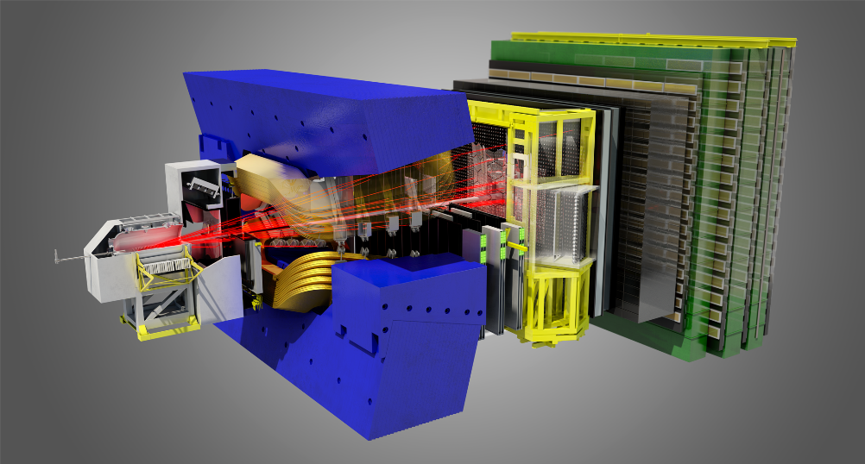
LHCb Masterclass
Yasmine Amhis, Raoul Henderson, Carolina Arata, February 2026

Slide 2
De quoi allons-nous parler ?
Introduction : Le méson D0 et pourquoi il est intéressant
Mesurer les propriétés des particules avec LHCb
Votre mission !
Photo courtesy of SNO
SuperKamiokande

Slide 3
De quoi allons-nous parler ?
Introduction : Le méson D0 et pourquoi il est intéressant
Mesurer les propriétés des particules avec LHCb
Votre mission !
Photo courtesy of SNO
SuperKamiokande

Slide 4
qu’est-ce que la physique des particules ?

Slide 5
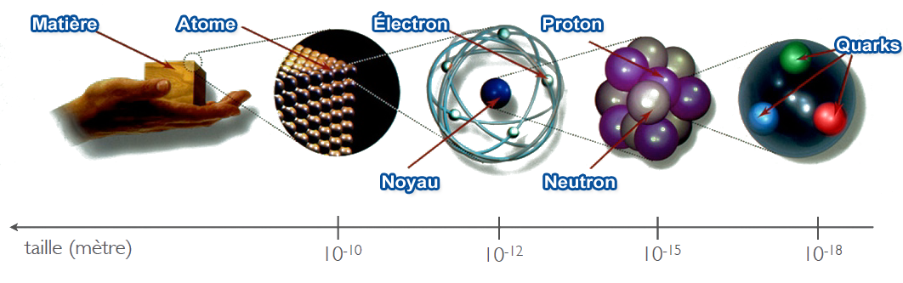
Qu’est-ce que la physique des particules ?
L’étude des composants élémentaires de la matière et de leurs interactions

Slide 6
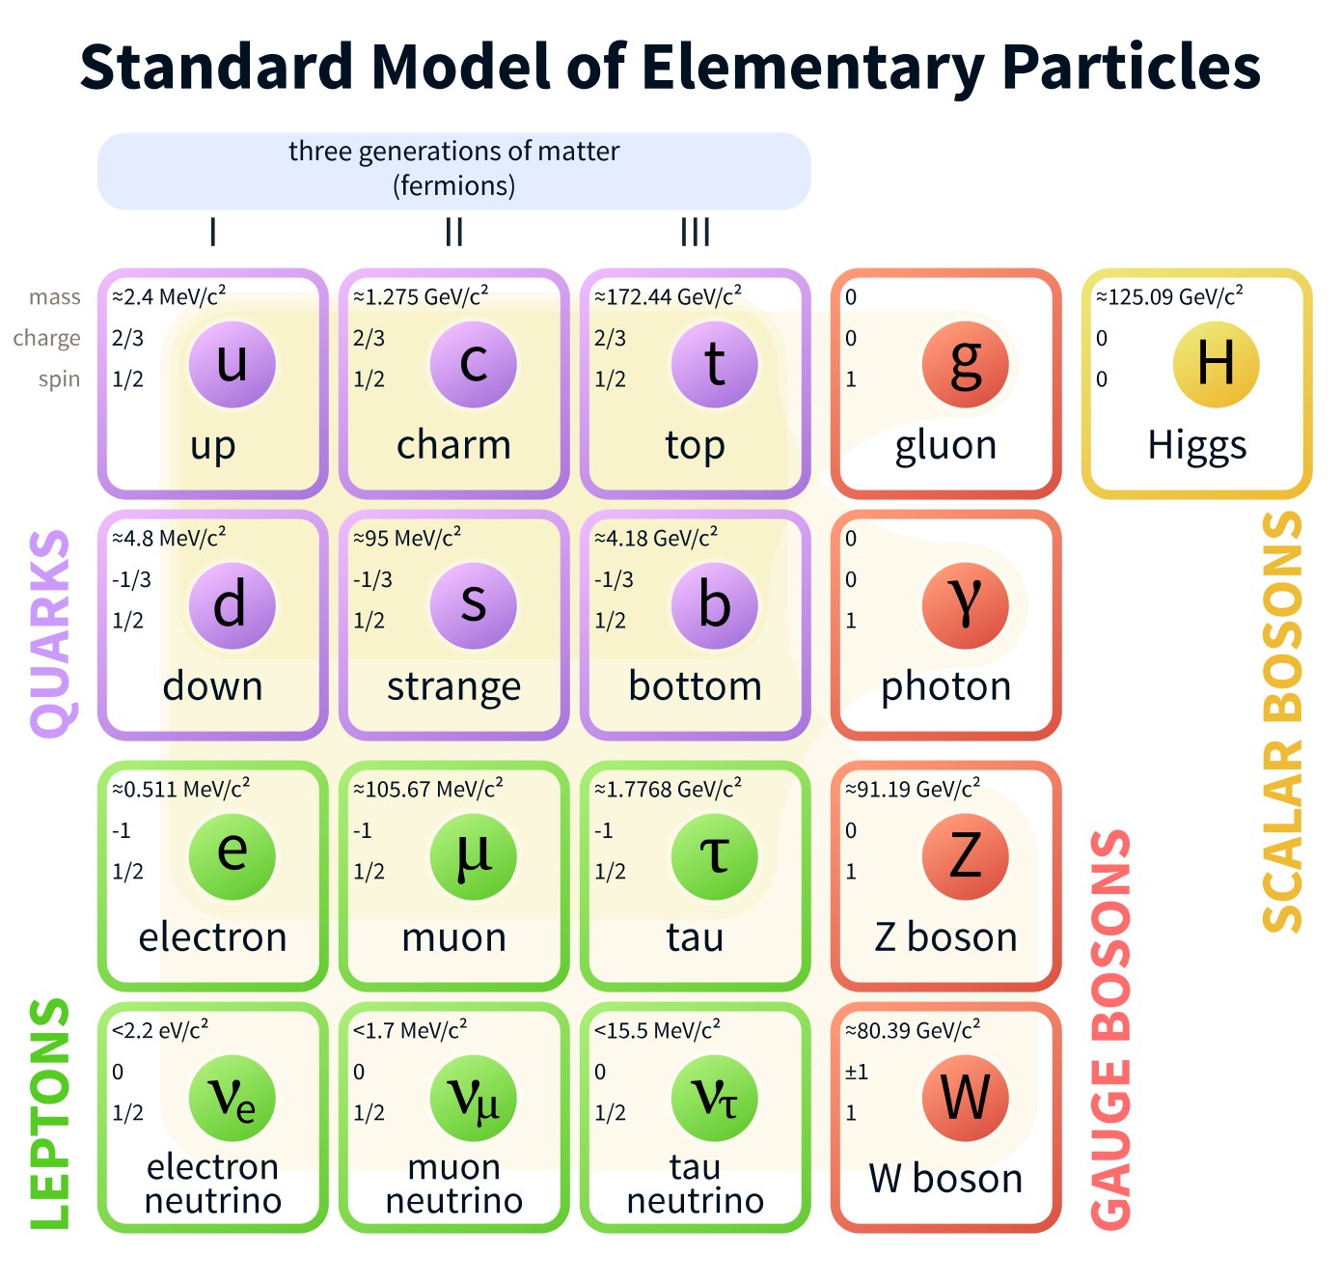
Les particules élémentaires

Slide 7
combien de temps vit une particule ?

Slide 8
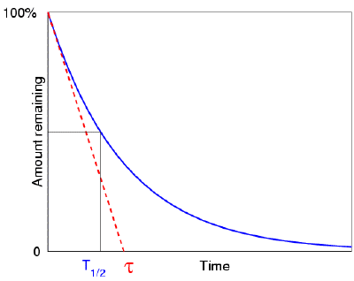
temps de vie d’une particule
La probabilité qu’une particule se désintègre au bout d’un temps t suit une loi exponentielle de moyenne 𝜏 (comme pour les désintégrations nucléaires)

Slide 9
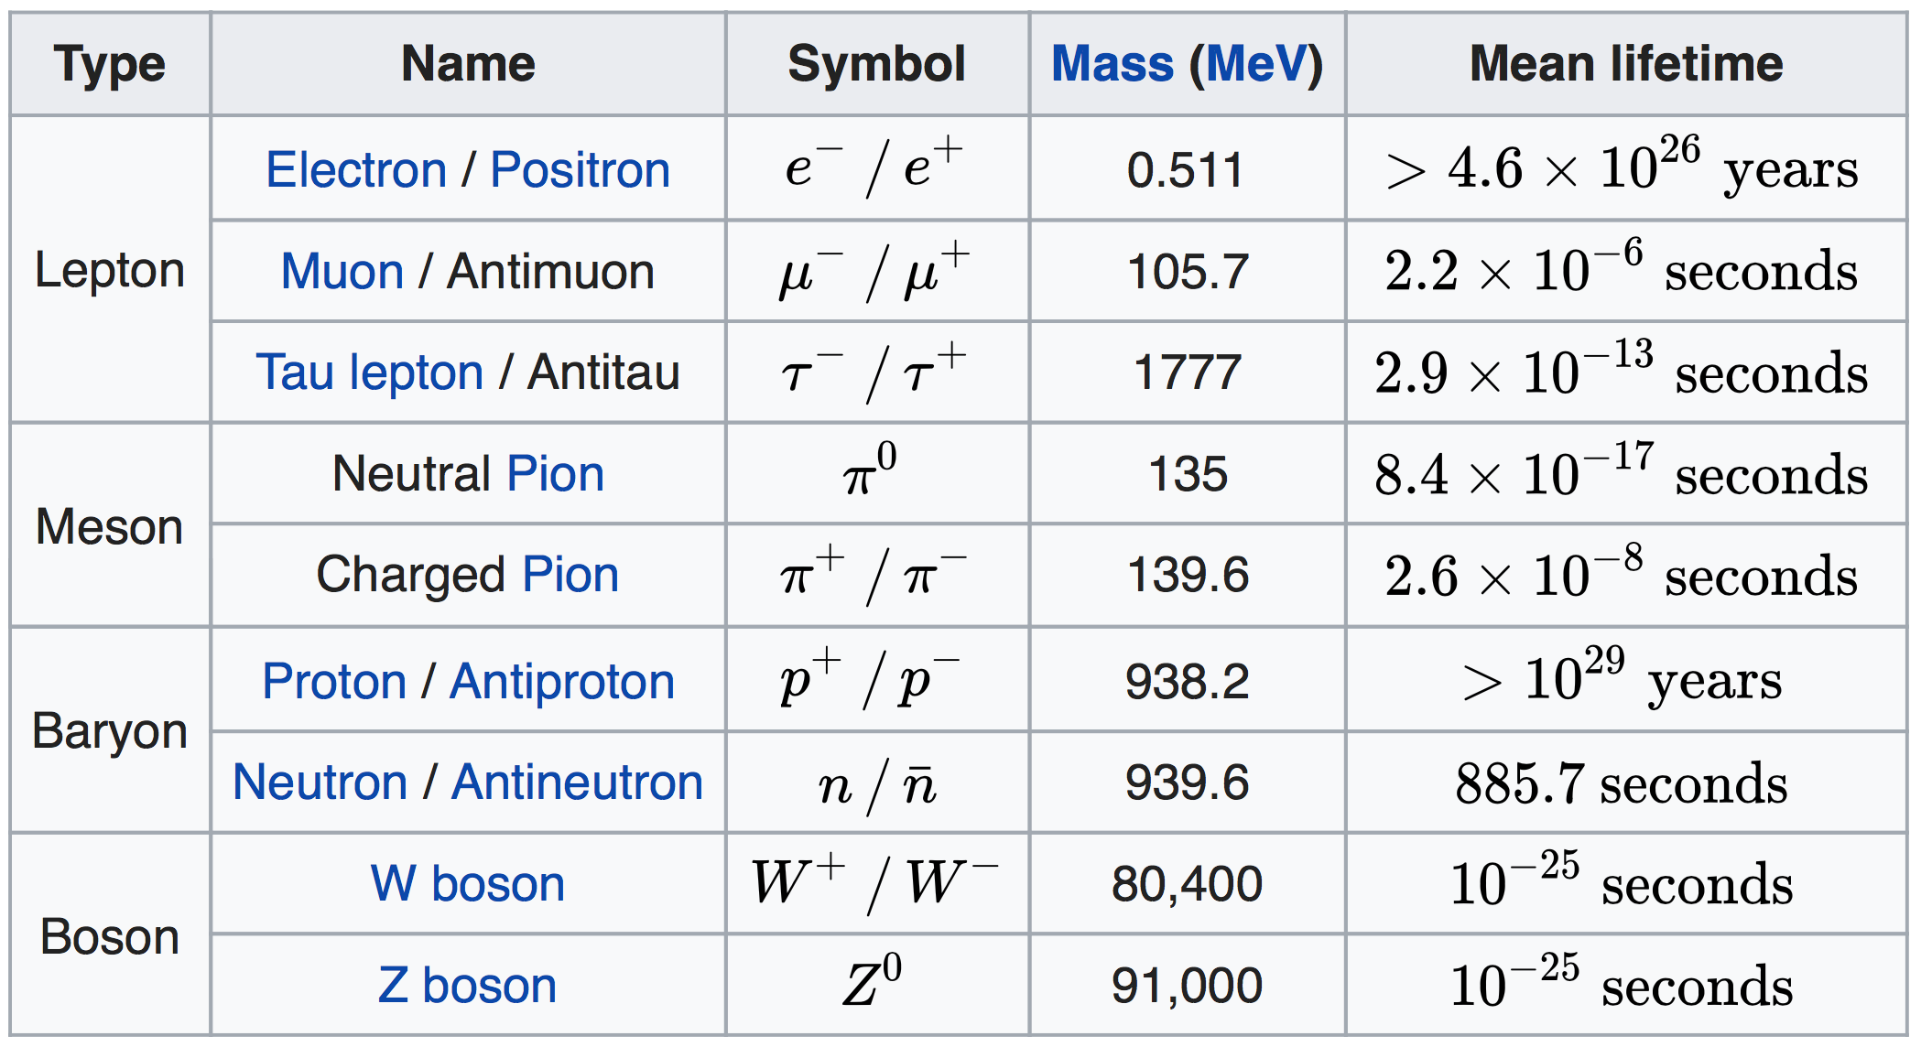
temps de vie de plusieurs particules

Slide 10

temps de vie de plusieurs particules

Slide 11

temps de vie de plusieurs particules

Slide 12

Les hadrons

Slide 13
Deux types de structures à base de quarks
Baryon
Quark
Quark
Quark
Méson
Anti quark
Quark

Slide 14
la particule qui va nous intéresser : le méson d⁰
D⁰
Anti quark up
Quark charm

Slide 15
Pourquoi s’intéresse-t-on au d⁰ ?

Slide 16
la particule qui va nous intéresser : le méson d⁰
D⁰
Anti quark up
Quark charm

Slide 17
la particule qui va nous intéresser : le méson d⁰
D⁰
Anti quark charm
Quark up

Slide 18
la particule qui va nous intéresser : le méson d⁰
D⁰
Anti quark up
Quark charm

Slide 19

la particule qui va nous intéresser : le méson d⁰
Il oscille !
D⁰
Anti quark up
Quark charm
Le D⁰ est une particule neutre : il peut osciller entre matière et antimatière avant de se désintégrer !

Slide 20
pourquoi s’intéresse-t-on à l’antimatière ?

Slide 21
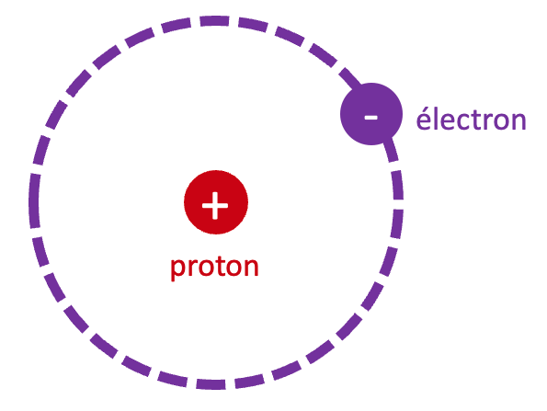
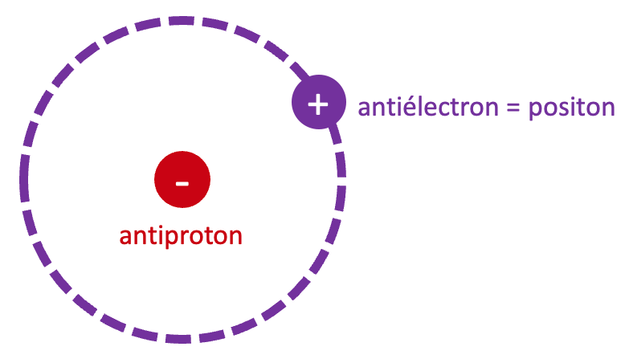

Matière et ANTIMATIÈre
Atome d’hydrogène
Atome d’antihydrogène
Même masse, mais charges électriques opposées.
Matière et antimatière semblent donc parfaitement symétriques.
Quand matière et antimatière se rencontrent: BOOM!

Slide 22
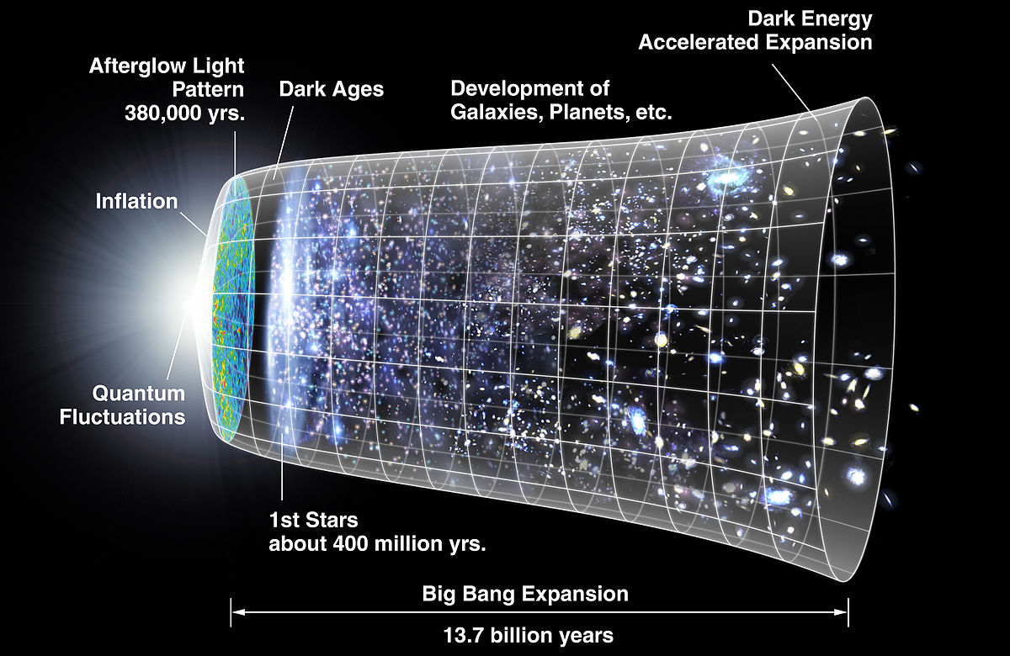
L’énigme de l’antimatière

Slide 23
L’énigme de l’antimatière
Autant de matière que d’antimatière

Slide 24
L’énigme de l’antimatière
L’antimatière a disparu !

Slide 25
la particule qui va nous intéresser : le méson d⁰
D⁰
Anti quark up
Quark charm
Le D⁰ peut nous donner des indices sur ce qui fait la différence entre la matière et l’antimatière !
On appelle ce phénomène la violation CP, la brisure de symétrie entre matière et antimatière!

Slide 26
De quoi allons-nous parler ?
Introduction : Le méson D0 et pourquoi il est intéressant
Mesurer les propriétés des particules avec LHCb
Votre mission !
Photo courtesy of SNO
SuperKamiokande

Slide 27
comment fait-on pour produire toutes ces particules ?

Slide 28
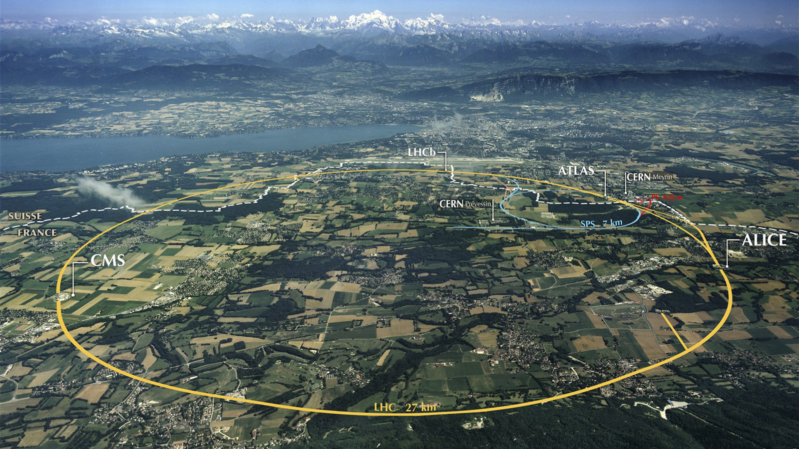
une machine pour accélérer des les protons et faire des collisions
Le LHC : Large Hadron Collider

Slide 29
collision de protons à très haute énergie
Proton
Proton
Quark up
Quark up
Quark down
Quark up
Quark up
Quark down

Slide 30

collision de protons à très haute énergie
Proton
Proton
Quark up
Quark up
Quark down
Quark up
Quark up
Quark down

Slide 31




de nombreux produits de désintégration

Slide 32
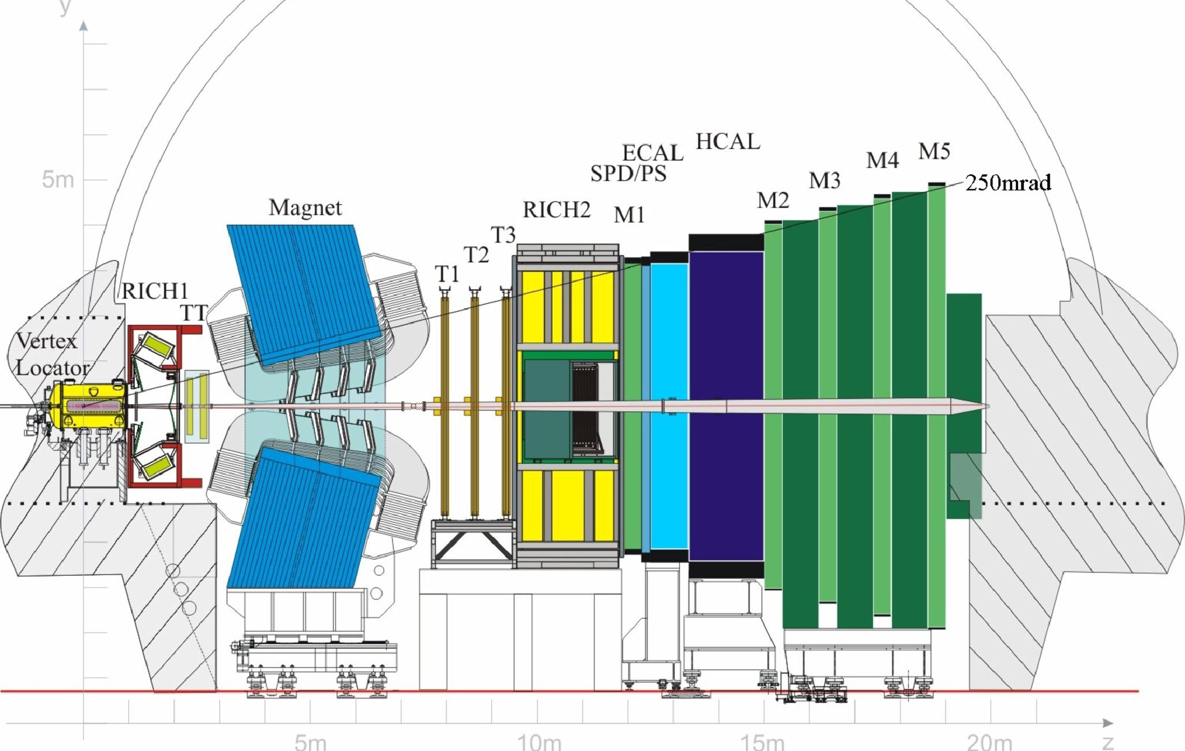


les détecteurs sont placés près des points de collision

Slide 33
Comment détecte-t-on les particules ?

Slide 34
le détecteur LHCb : mesurer les propriétés des particules
LHCb peut : - mesurer l’énergie des photons, des électrons et des hadrons - détecter les trajectoires des particules chargées - identifier certaines particules

Slide 35

le détecteur LHCb : mesurer les propriétés des particules
LHCb peut : - mesurer l’énergie des photons, des électrons et des hadrons - détecter les trajectoires des particules chargées - identifier certaines particules
Photon γ

Slide 36
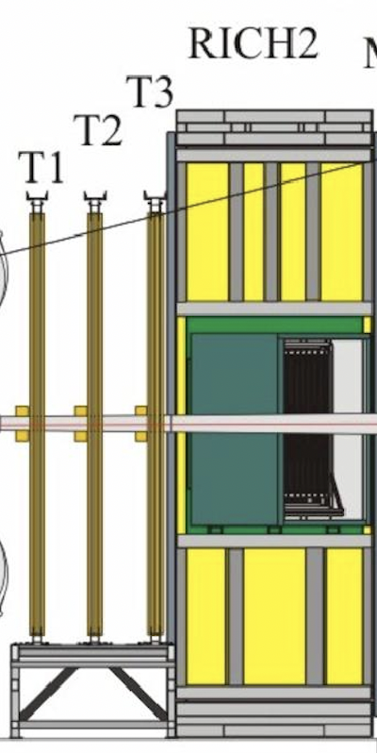
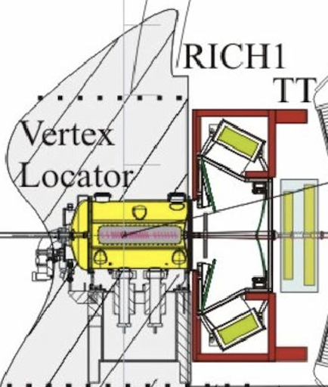

le détecteur LHCb : mesurer les propriétés des particules
LHCb peut : - mesurer l’énergie des photons, des électrons et des hadrons - détecter les trajectoires des particules chargées - identifier certaines particules
Kaon

Slide 37
comment mesure-t-on les caractéristiques du méson D⁰ ?

Slide 38
mesurer une masse avec LHCb
Einstein vient à la rescousse :
m² = E² - p²
Masse
Energie
Quantité de mouvement (liée à la vitesse de la particule)

Slide 39

m² = E² - p²
mesurer une masse avec LHCb
Pour connaître E et p, on utilise le fait que ces deux quantités sont conservées quand le D⁰ se désintègre.
K⁻
D⁰
𝝅⁺
Ainsi, pour mesurer la masse du D⁰, il suffit de mesurer les énergies et quantités de mouvement des particules K⁻ et 𝝅⁺

Slide 40
mesurer un temps avec LHCb
On utilise la distance parcourue par le D⁰ et sa quantité de mouvement
K⁻
D⁰
𝝅⁺
Exemple : Pour une particule qui vit pendant 10⁻¹² s et qui va à la vitesse de la lumière (3.10⁸ m/s), alors avec les lois de Newton, elle parcourt 0.3 mm !

Slide 41
mesurer un temps avec LHCb
On utilise la distance parcourue par le D⁰ et sa quantité de mouvement
K⁻
D⁰
𝝅⁺
Exemple : Avec les lois de Newton : 0.3 mm ! Mais il faut prendre en compte la relativité : En réalité une telle particule parcourrait ~1cm !

Slide 42
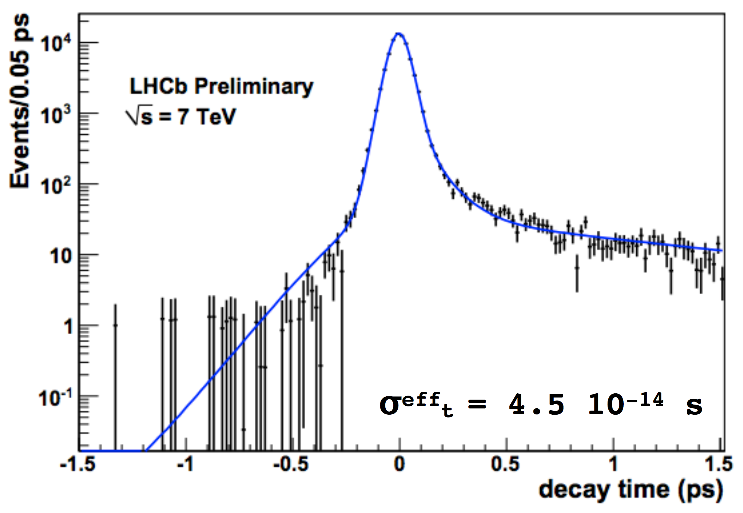
mesurer un temps avec LHCb
Avec LHCb, on peut aller jusqu’à 10⁻¹⁴ s !

Slide 43

De quoi allons-nous parler ?
Introduction : Le méson D0 et pourquoi il est intéressant
Mesurer les propriétés des particules avec LHCb
Votre mission !
Photo courtesy of SNO
SuperKamiokande

Slide 44
L’objectif
Mesurer le temps de vie du méson D⁰ avec LHCb

Slide 45

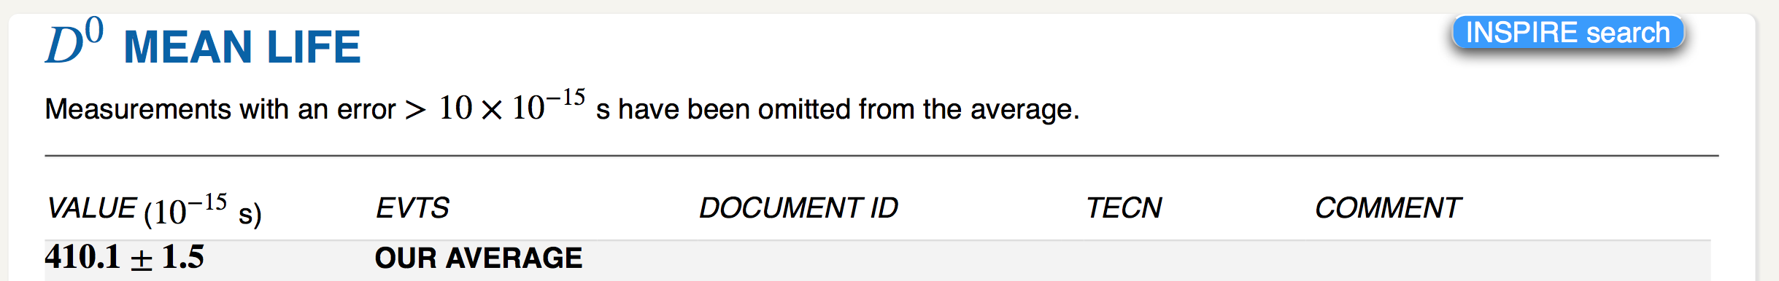

Que connaît-on déjà à propos du méson d⁰ ?
La mesure du temps de vie a été faite dans de multiples expériences
D’après le livret du Particle Data Group :
Précision :
0.35%

Slide 46
Que connaît-on déjà à propos du méson d⁰ ?
La mesure du temps de vie a été faite dans de multiples expériences
D’après le livret du Particle Data Group :
Précision :
0.35%
Comment atteindre de telles précisions ?

Slide 47
précision d’une mesure
Il n’y a pas de règle absolue. Dans le cas de N événements de signal sans bruit de fond : Précision ~ 100/√N % Nombre d’événements et précision atteignable : 100 événements : 10.0% de précision 1 000 000 événements : 0.10% de précision

Slide 48
précision d’une mesure
Il n’y a pas de règle absolue. Dans le cas de N événements de signal sans bruit de fond : Précision ~ 100/√N % Nombre d’événements et précision atteignable : 100 événements : 10.0% de précision 1 000 000 événements : 0.10% de précision 100 000 000 événements : 0.01% de précision
LHCb

Slide 49
L’objectif
Mesurer le temps de vie du méson D⁰ avec LHCb
On travaillera avec un échantillon de données réduit
L’essentiel : - Comprendre comment fonctionne la mesure - Comprendre les limites de la mesure (erreurs systématiques)

Slide 50
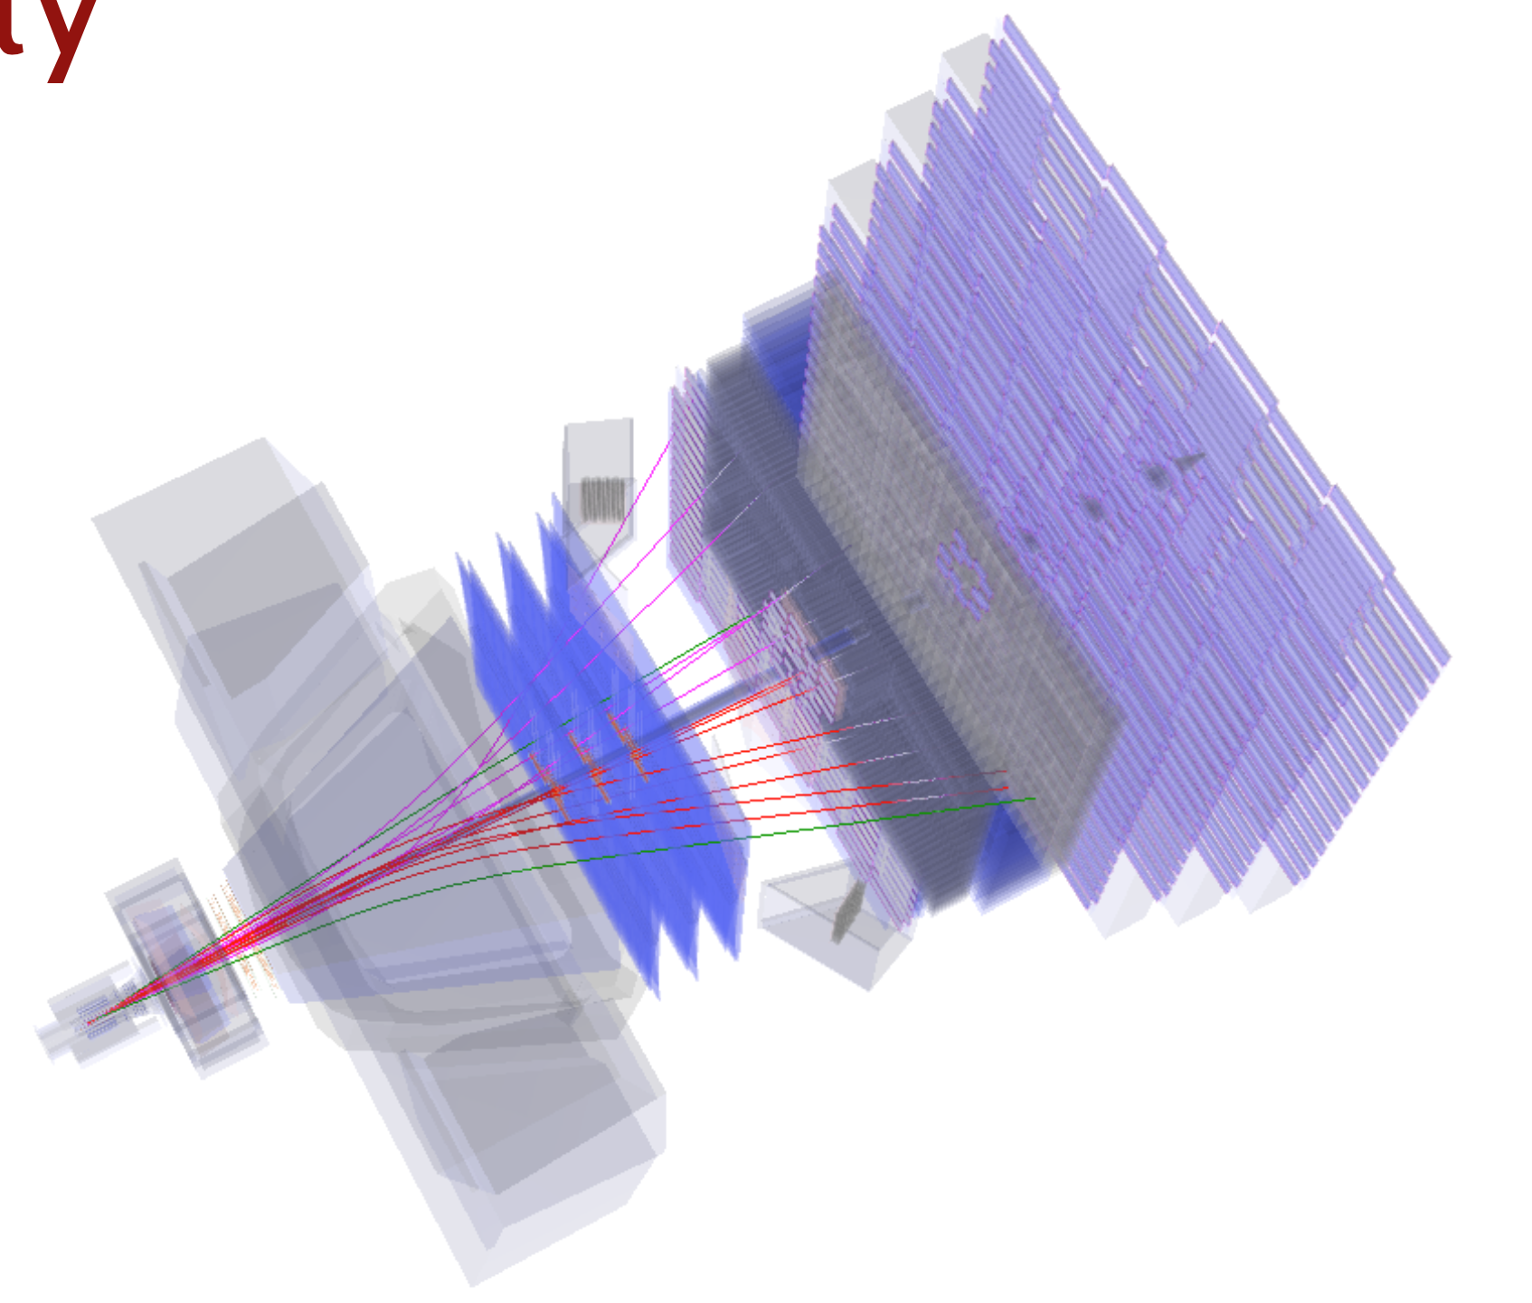
1) trouver des D⁰
Si on regarde tout le détecteur, on ne voit pas bien les différentes traces

Slide 51

1) trouver des D⁰
Zoom

Slide 52
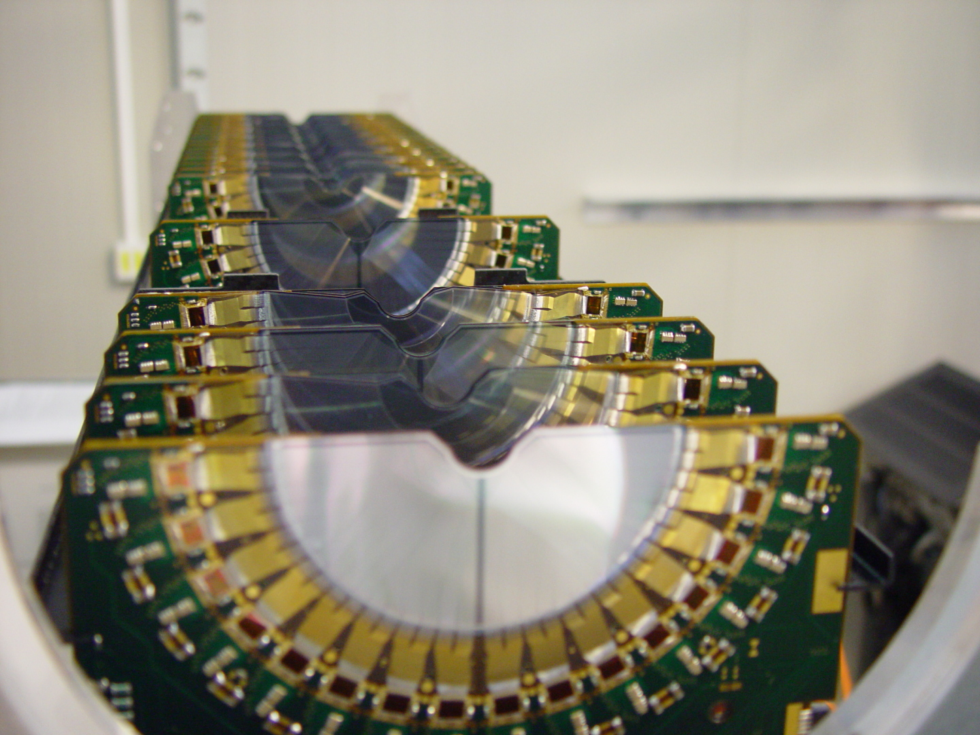
1) trouver des D⁰
En zoomant, on s'intéresse aux informations d'un détecteur très important à LHCb! Le VErtex LOcator (appelé VELO, rien à voir avec une bicyclette).
Le but du VELO est de trouver les positions où une particule se désintègre pour former d'autres particules. On appelle ces positions des VERTEX.

Slide 53
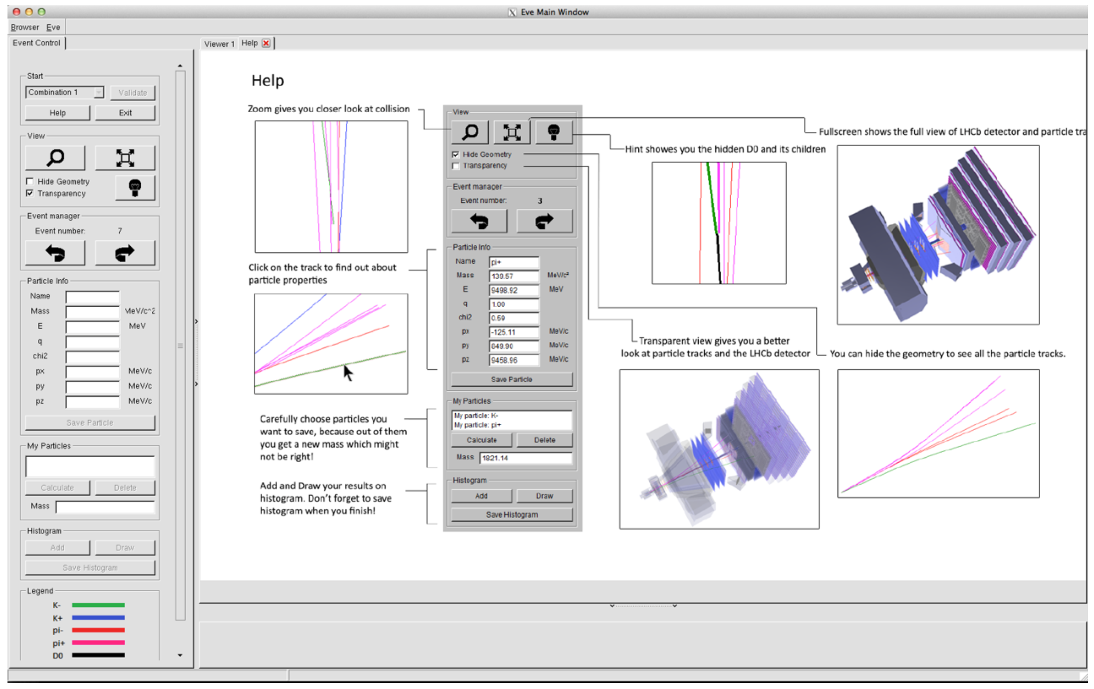
1) trouver des D⁰
L’interface de visualisation

Slide 54
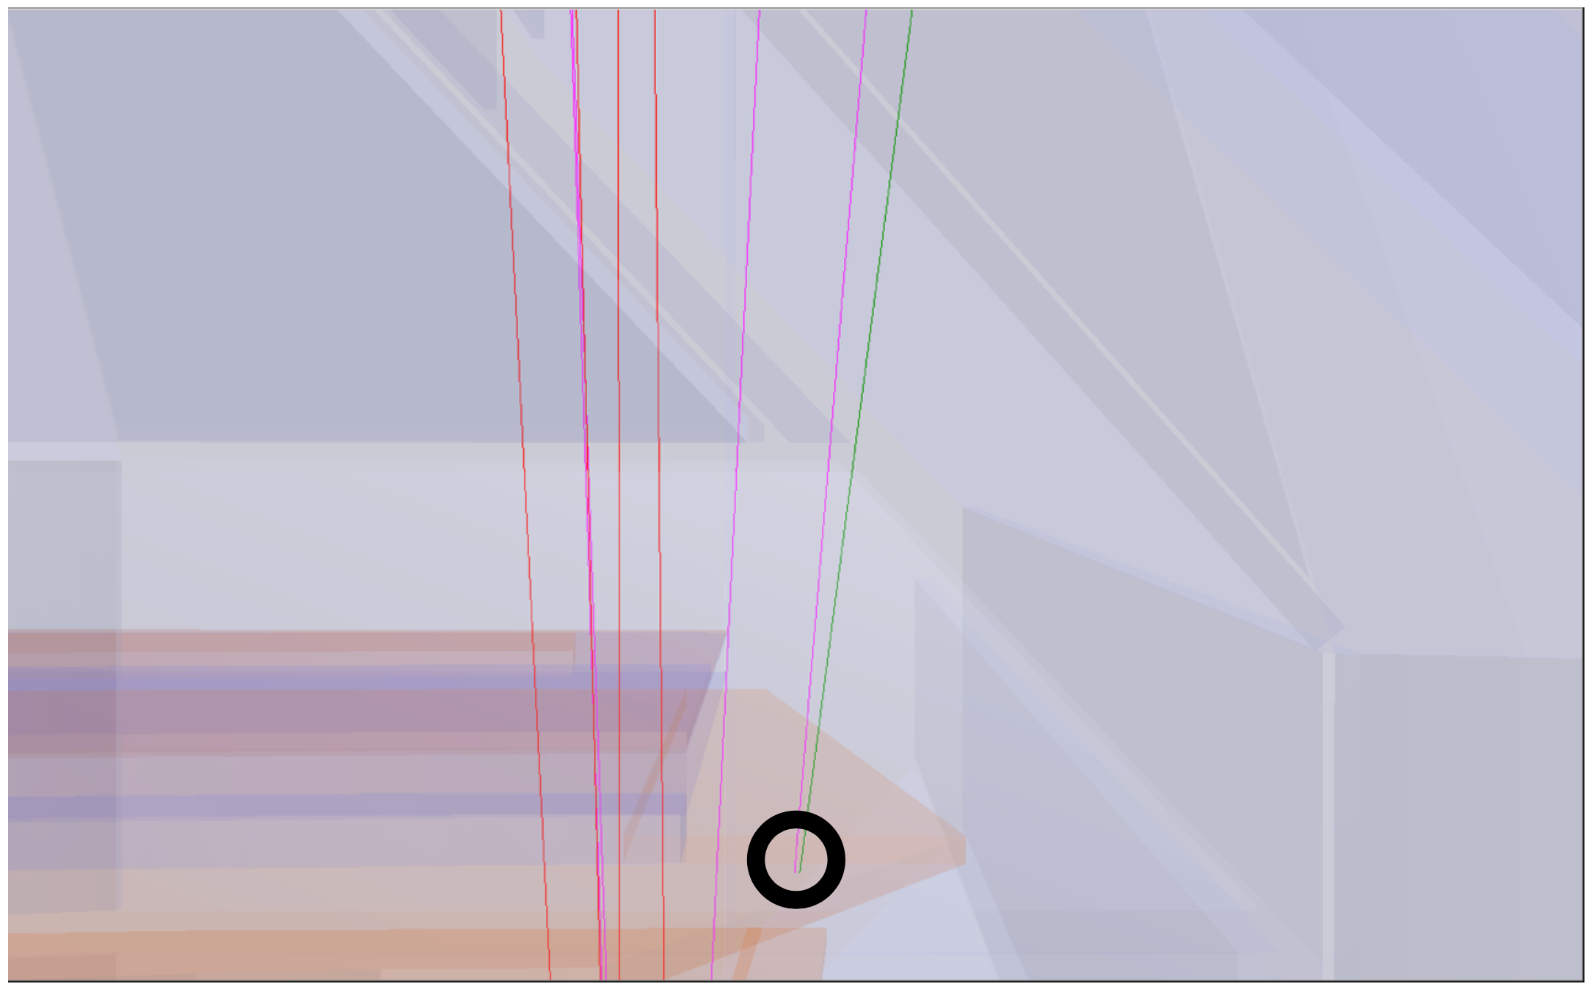
1) trouver des D⁰
Zoom sur un évènement simple

Slide 55
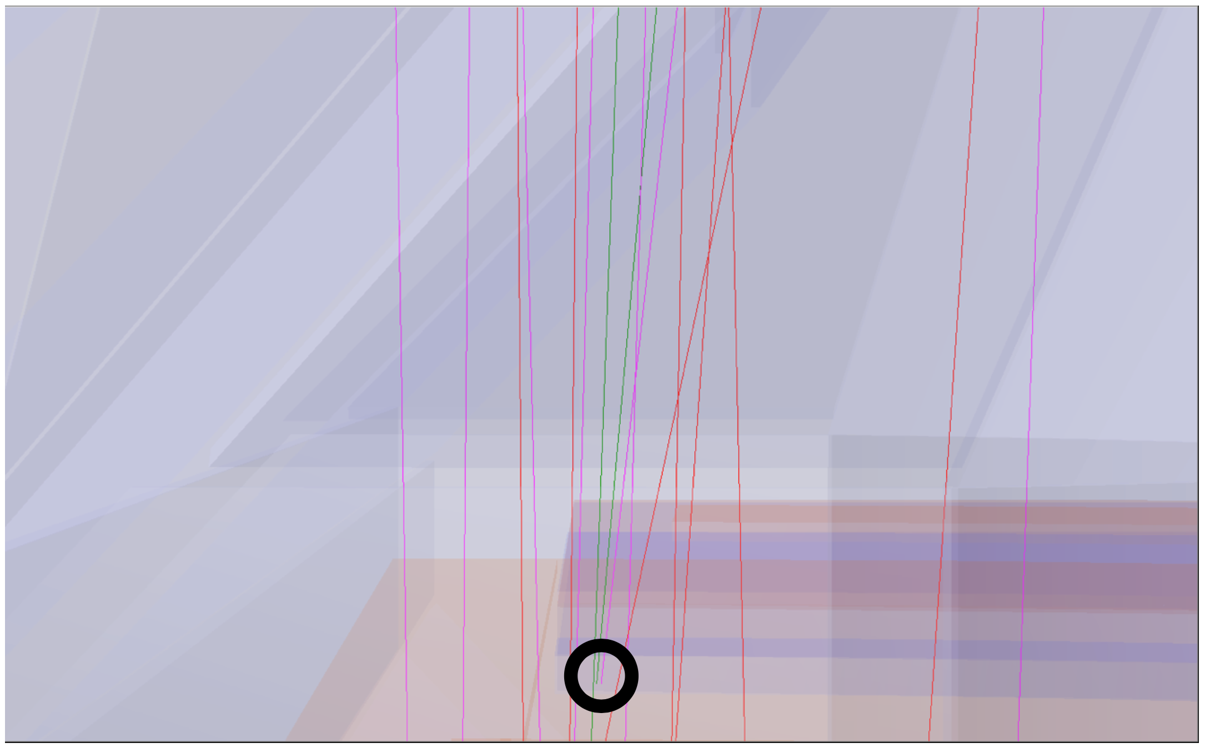
1) trouver des D⁰
Zoom sur un évènement complexe

Slide 56
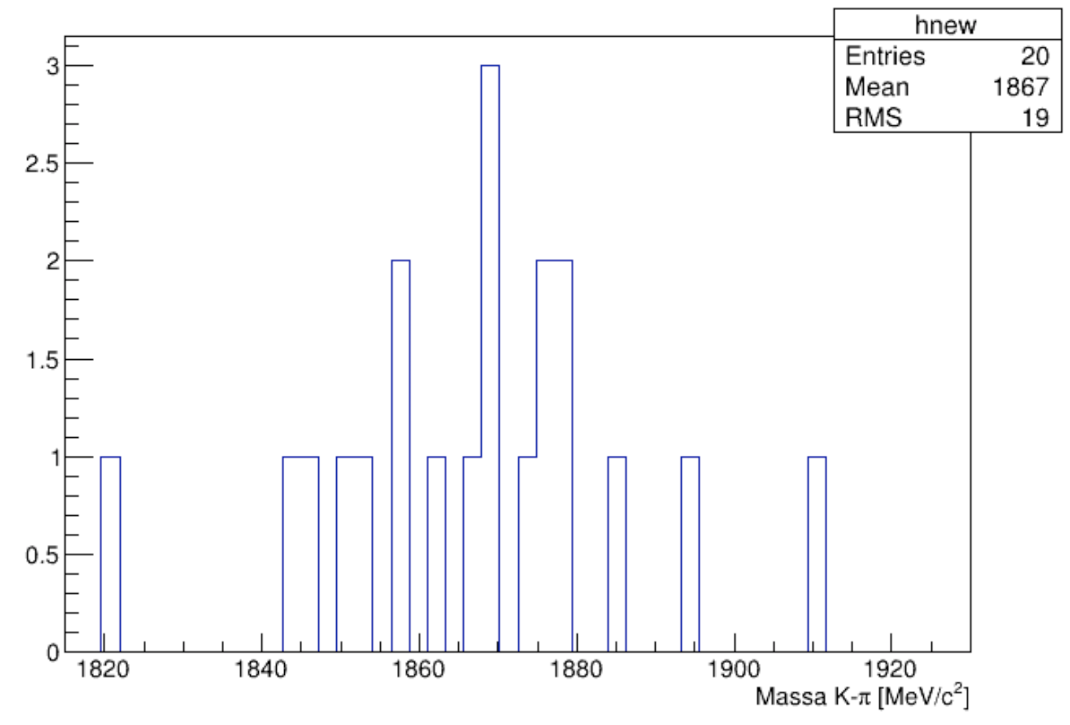
2) remplir l’histogramme de masse

Slide 57
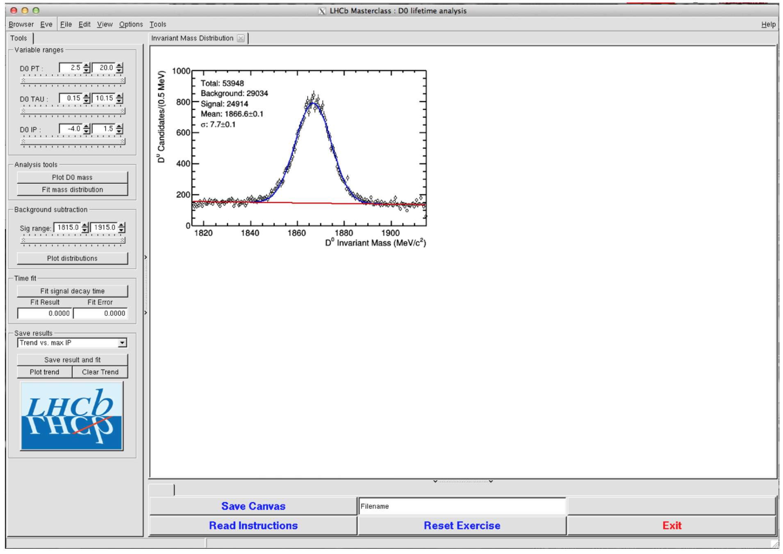
3) séparer le signal du bruit de fond
Pour cette étape, on prend un échantillon avec plus d’événements.
On utilise la masse du candidat D0 comme variable discriminante. On ajuste une fonction pour le signal et une fonction pour le bruit de fond sur l’histogramme de masse.

Slide 58
exemple de variables discriminantes
Paramètre d’impact
Direction de la particule
Paramètre d’impact

Slide 59
exemple de variables discriminantes
Impulsion transverse
Direction de la particule
PT
Direction du faisceau

Slide 60
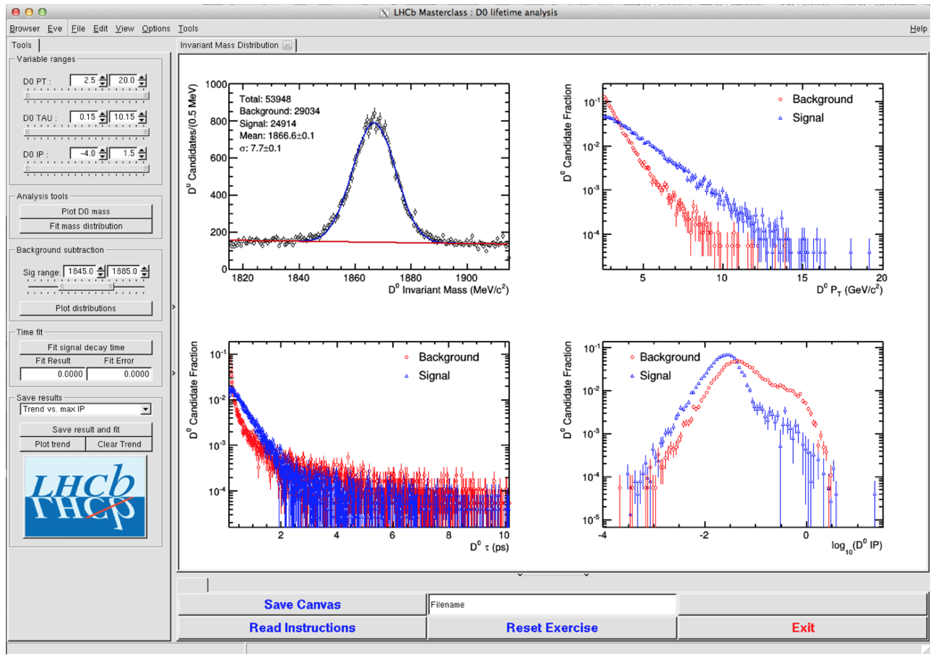
4) dessiner les histogrammes pour le signal et le bruit de fond

Slide 61
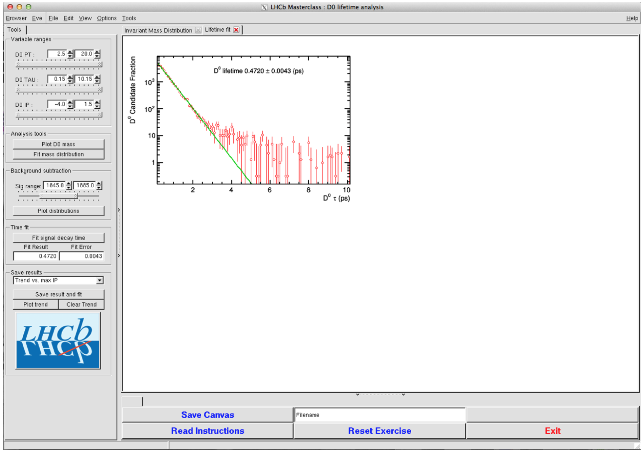
5) trouver le temps de vie !

Slide 62
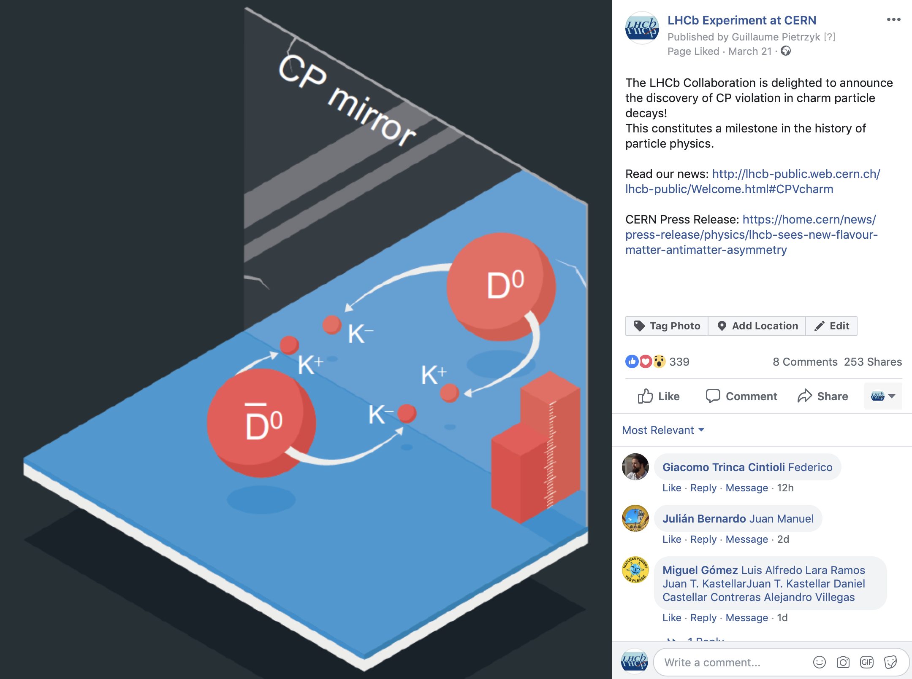
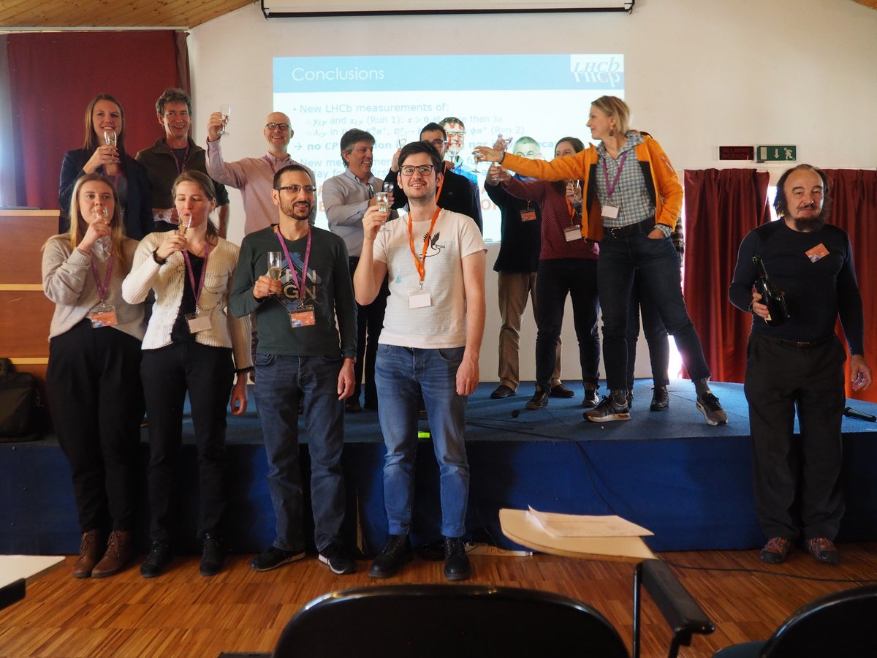
la particule qui va nous intéresser : le méson d⁰
Ce que vous allez faire est en rapport direct avec le programme de recherche de nombreux physiciens de la collaboration LHCb!
En effet, il y a 5 ans la collaboration LHCb a annoncé la découverte de la violation CP (asymétrie entre matière et antimatière) dans le secteur des particules charmées! Ces physiciens ont étudié une quantité phénoménale de mésons D0!

Slide 63

À vous de jouer !

Slide 64
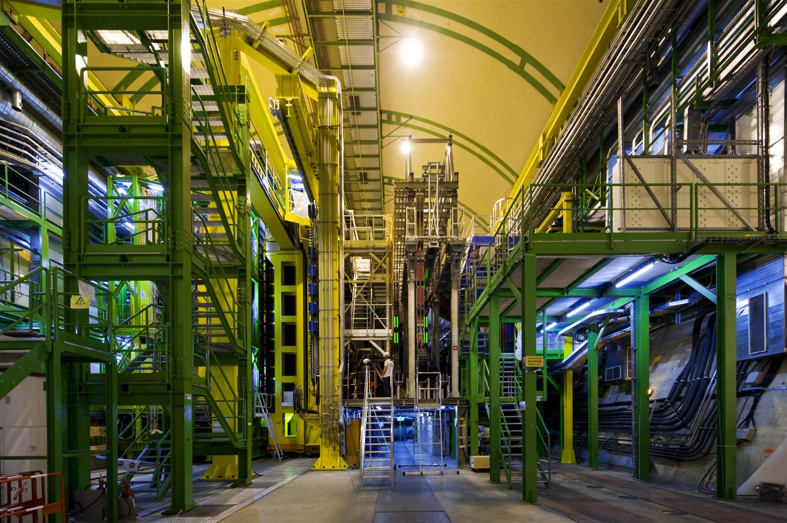
Des exemples tirés de la vie réelle - LHCb

Slide 65
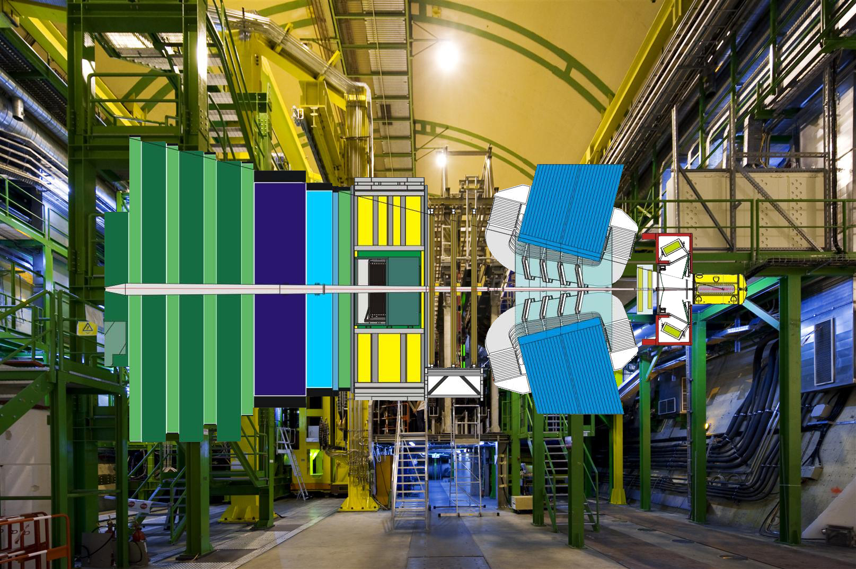
Des exemples tirés de la vie réelle - LHCb

Slide 66
Informations
Vous avez chacun un numero de poste (Exemple: 3)
Cliquez sur “not-listed?”
User: imc3
Password: imc3$
Ouvrez le navigateur et allez sur le site: https://lhcb-d0.web.cern.ch/
Indiquez un prénom, nom, votre classe (grade), et le numéro de la combinaison doit correspondre au numéro de votre poste
Cliquez sur Save et puis sur “Event display”
Collectez une dizaine de
Une fois que c’est fait, revenez sur https://lhcb-d0.web.cern.ch/ et sélectionnez “D0 lifetime”

Slide 67
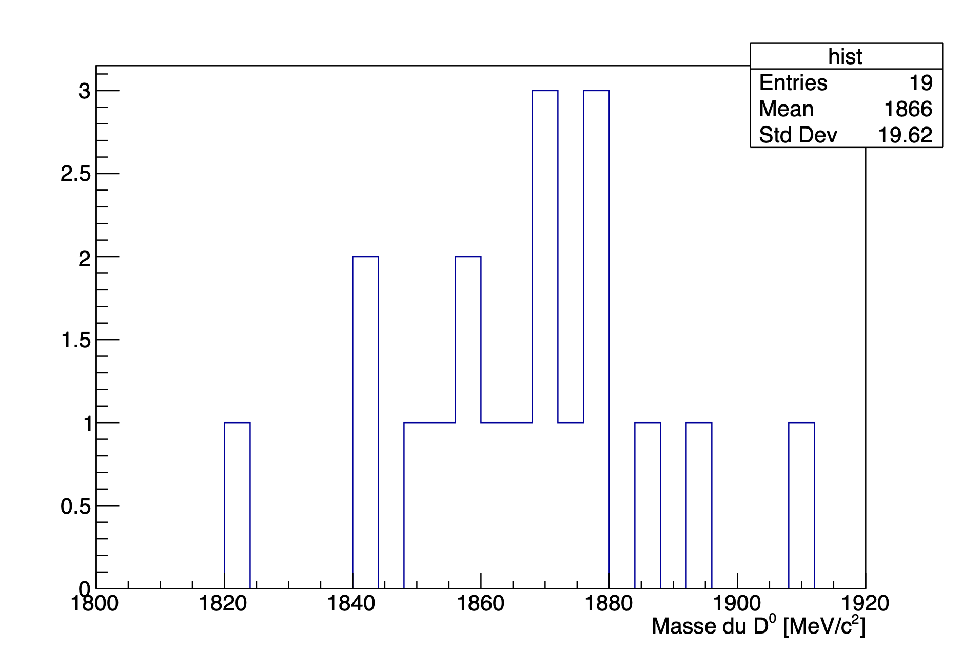
Collection des événements

Slide 68
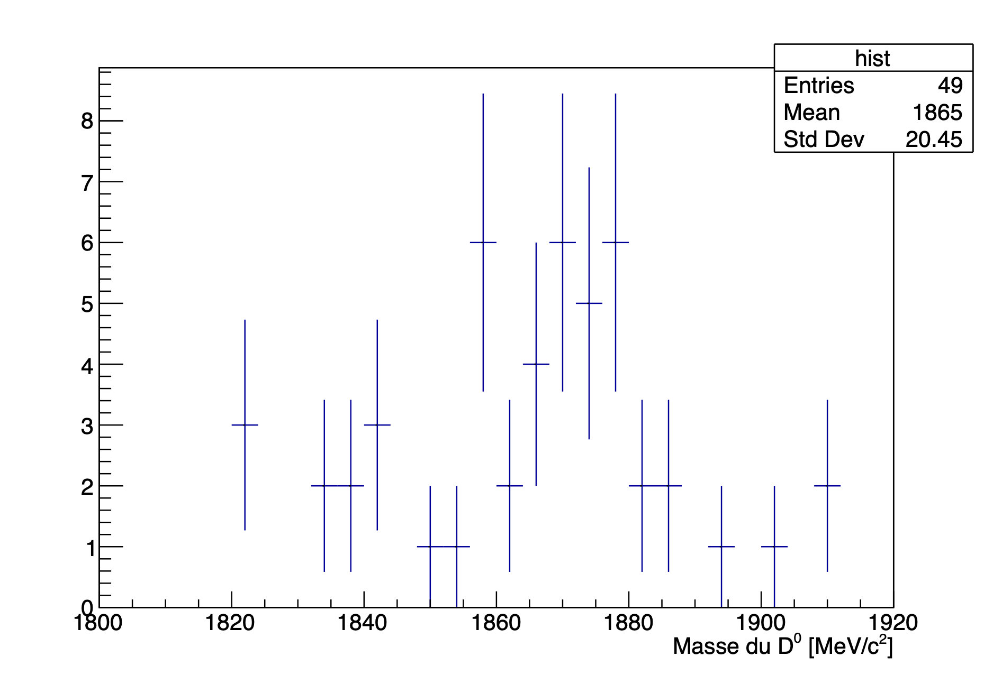
Collection des événements

Slide 69
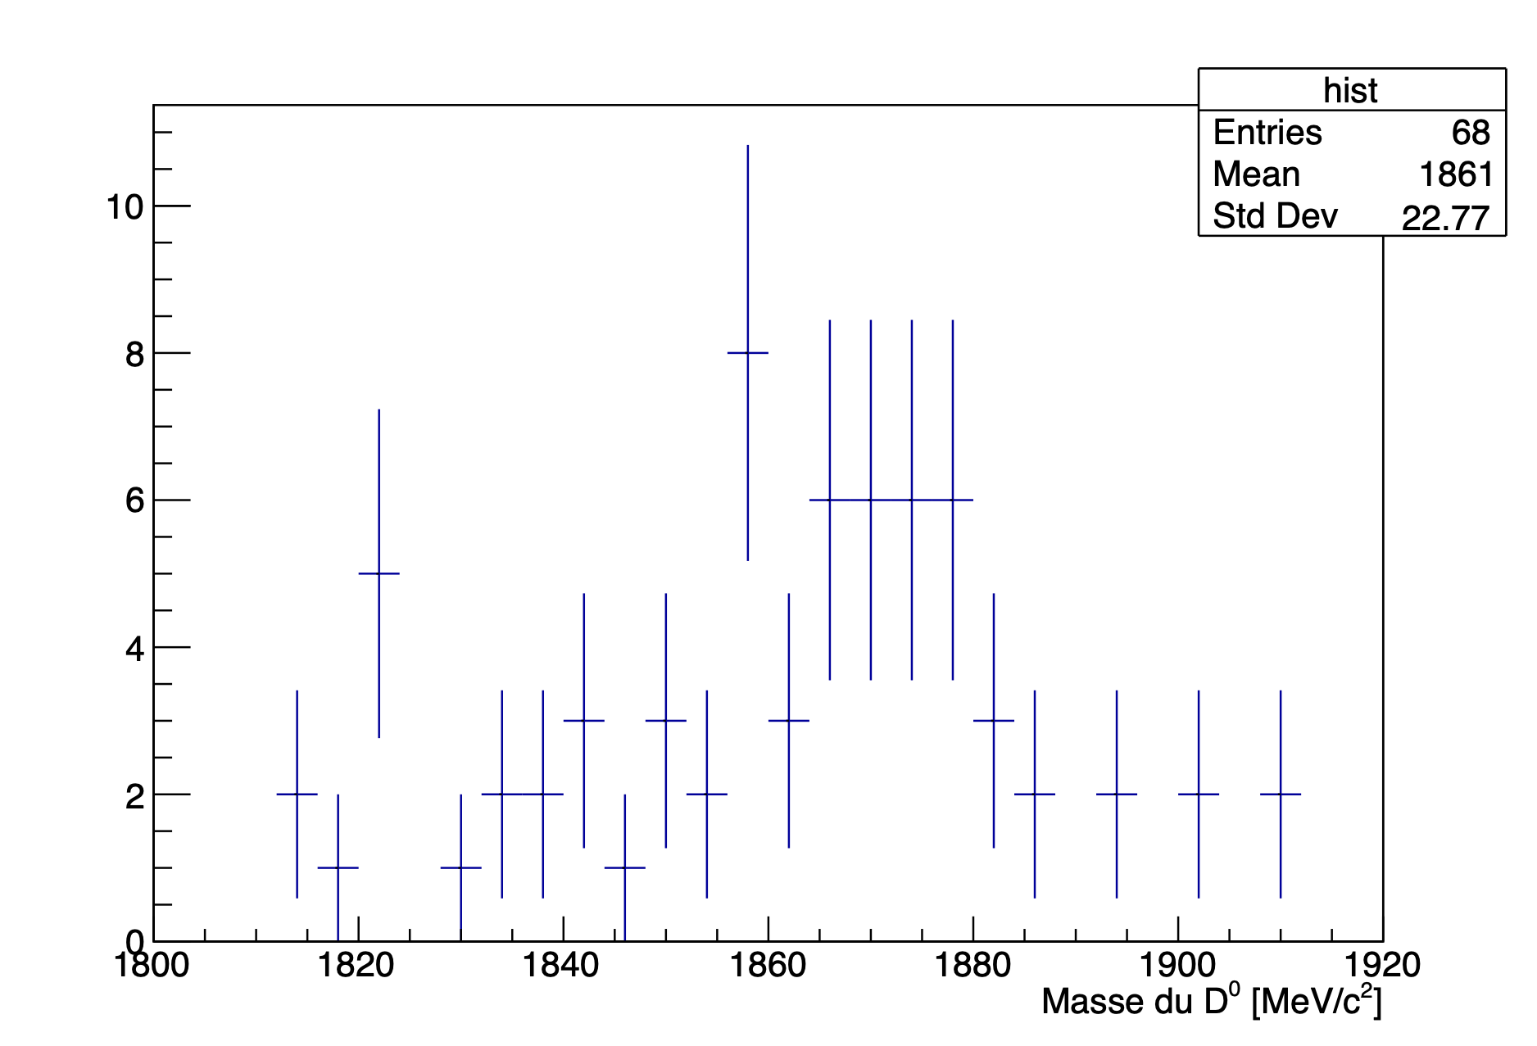
Collection des événements

Slide 70
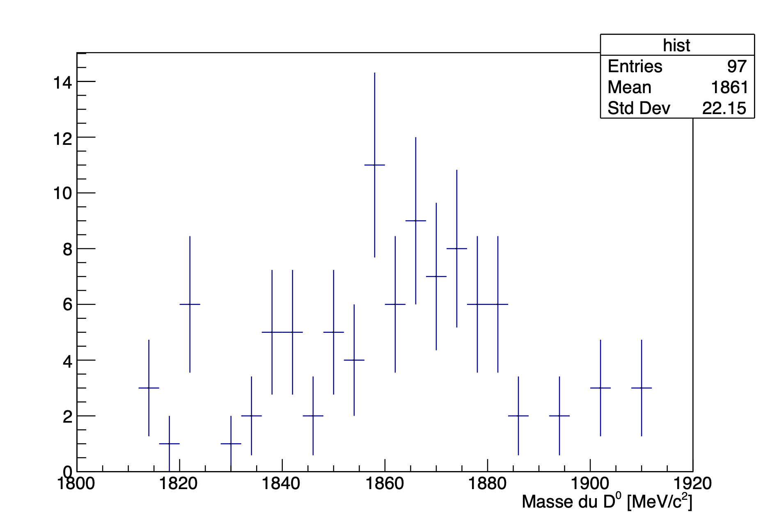
Collection des événements

Slide 71
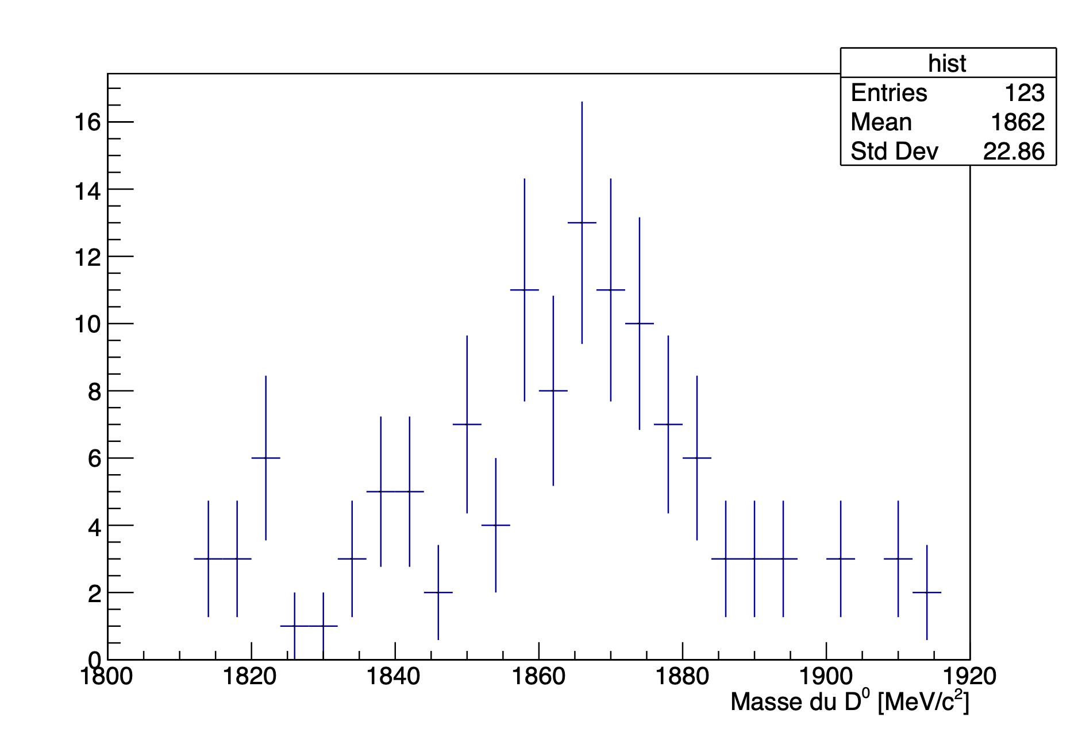
Collection des événements

Slide 72
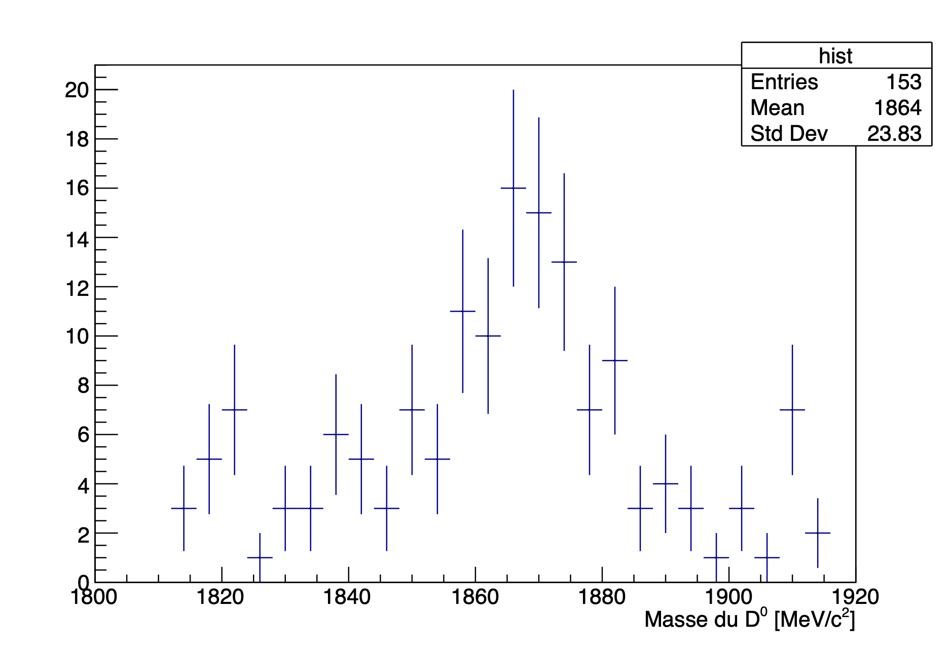
Collection des événements

Slide 73
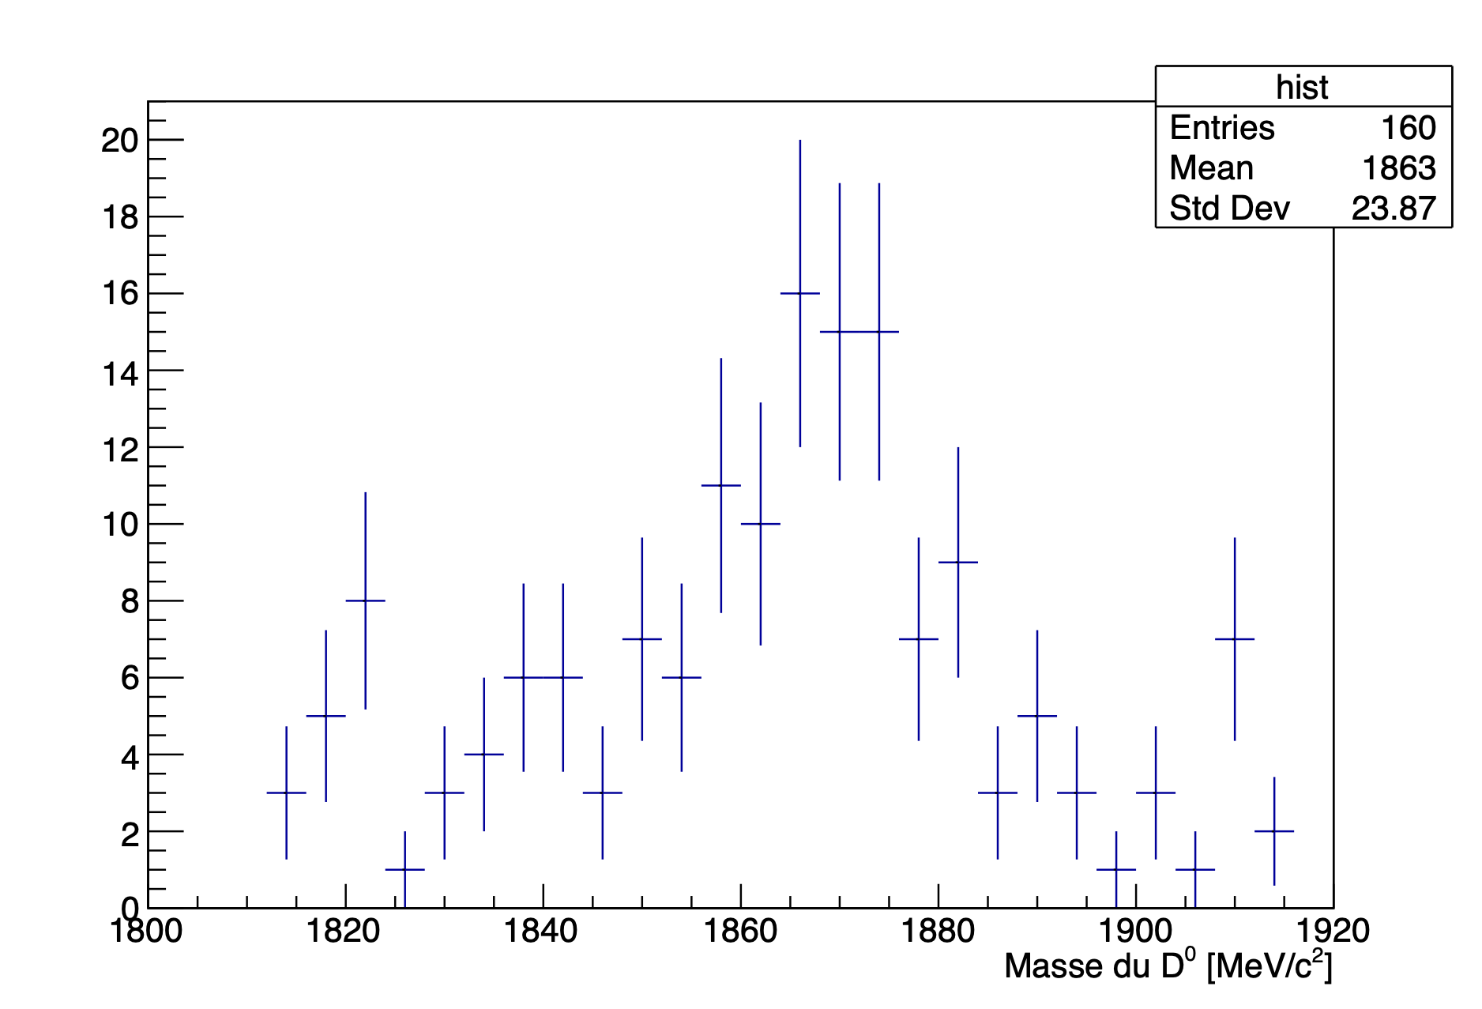
Collection des événements

Slide 74
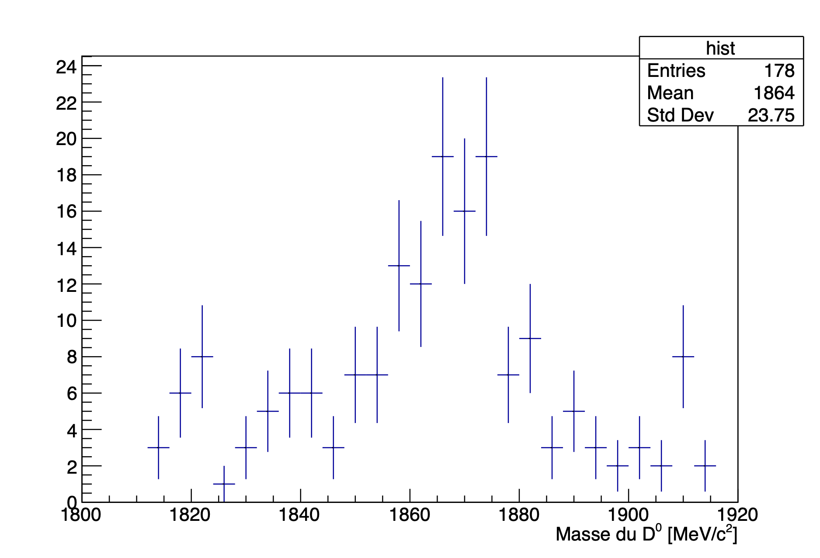
Collection des événements

Slide 75
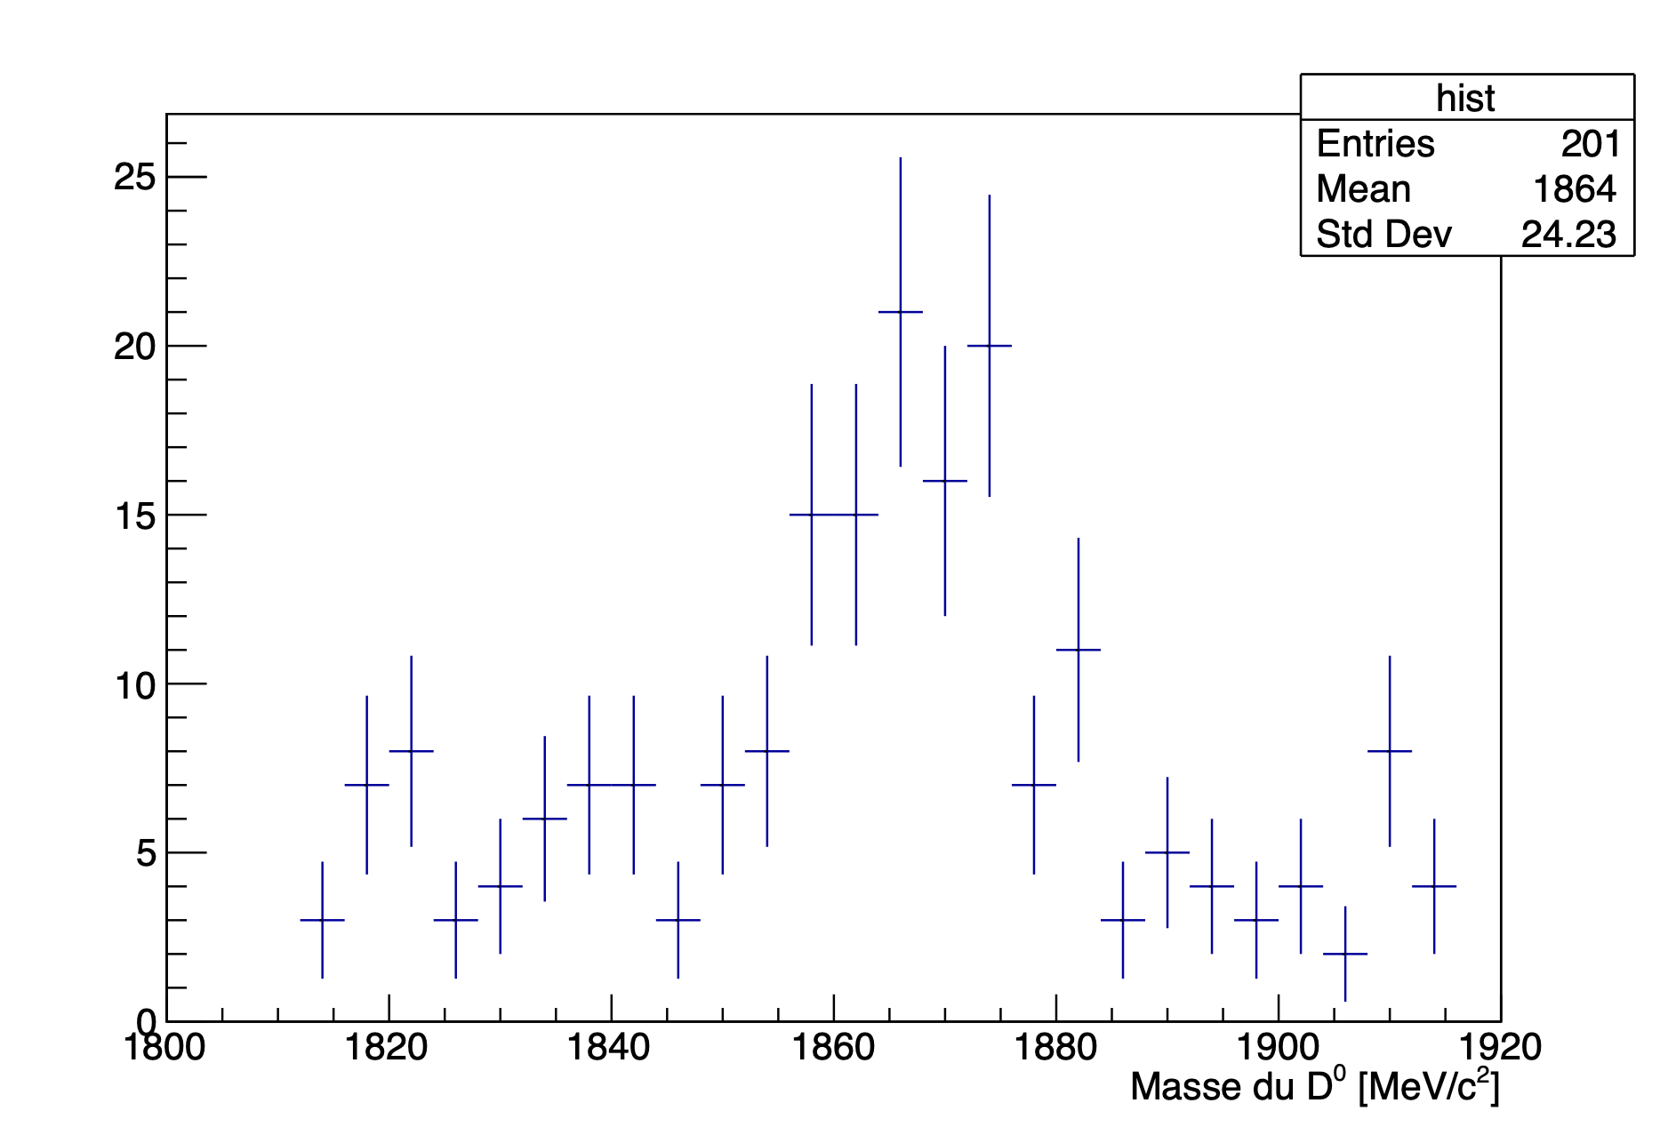
Collection des événements

Slide 76
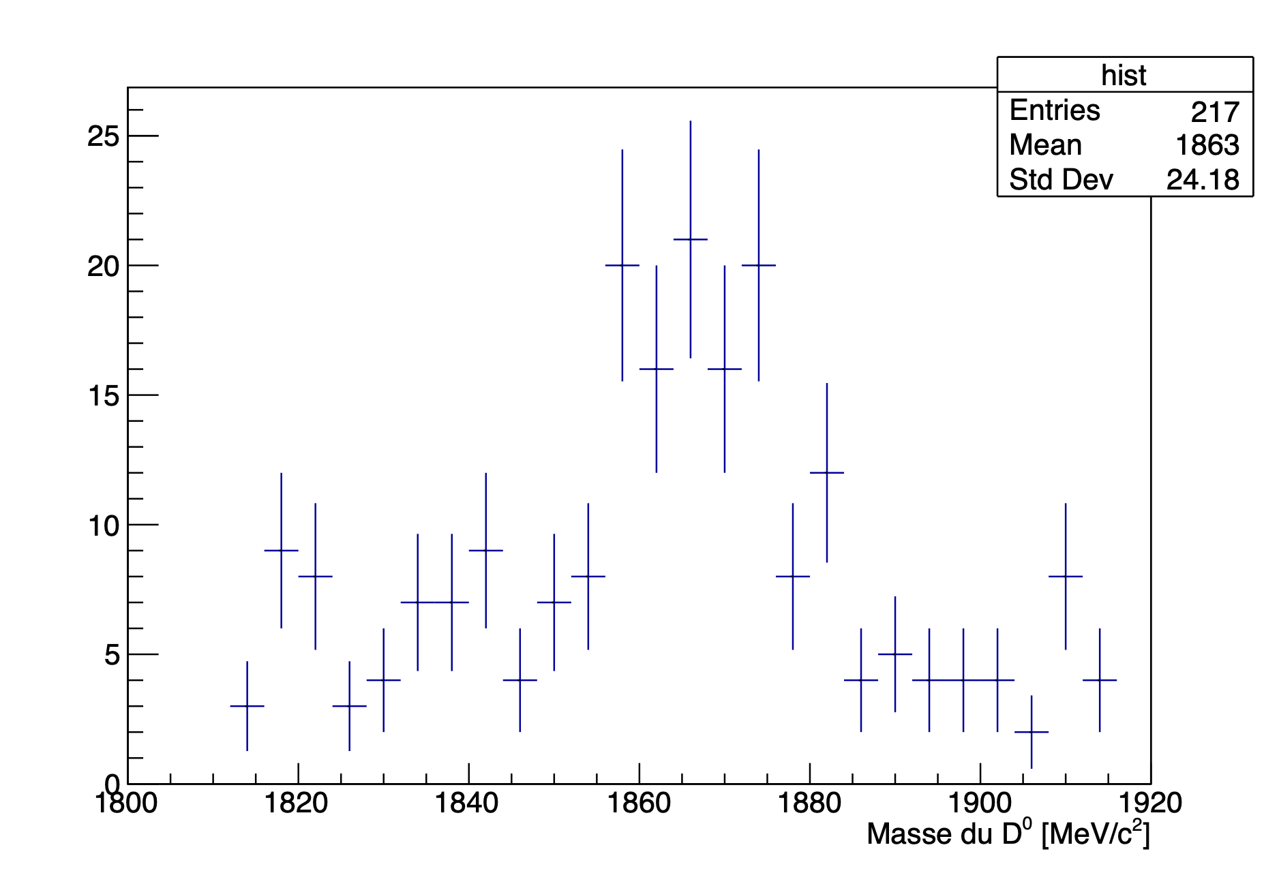
Collection des événements

Slide 77
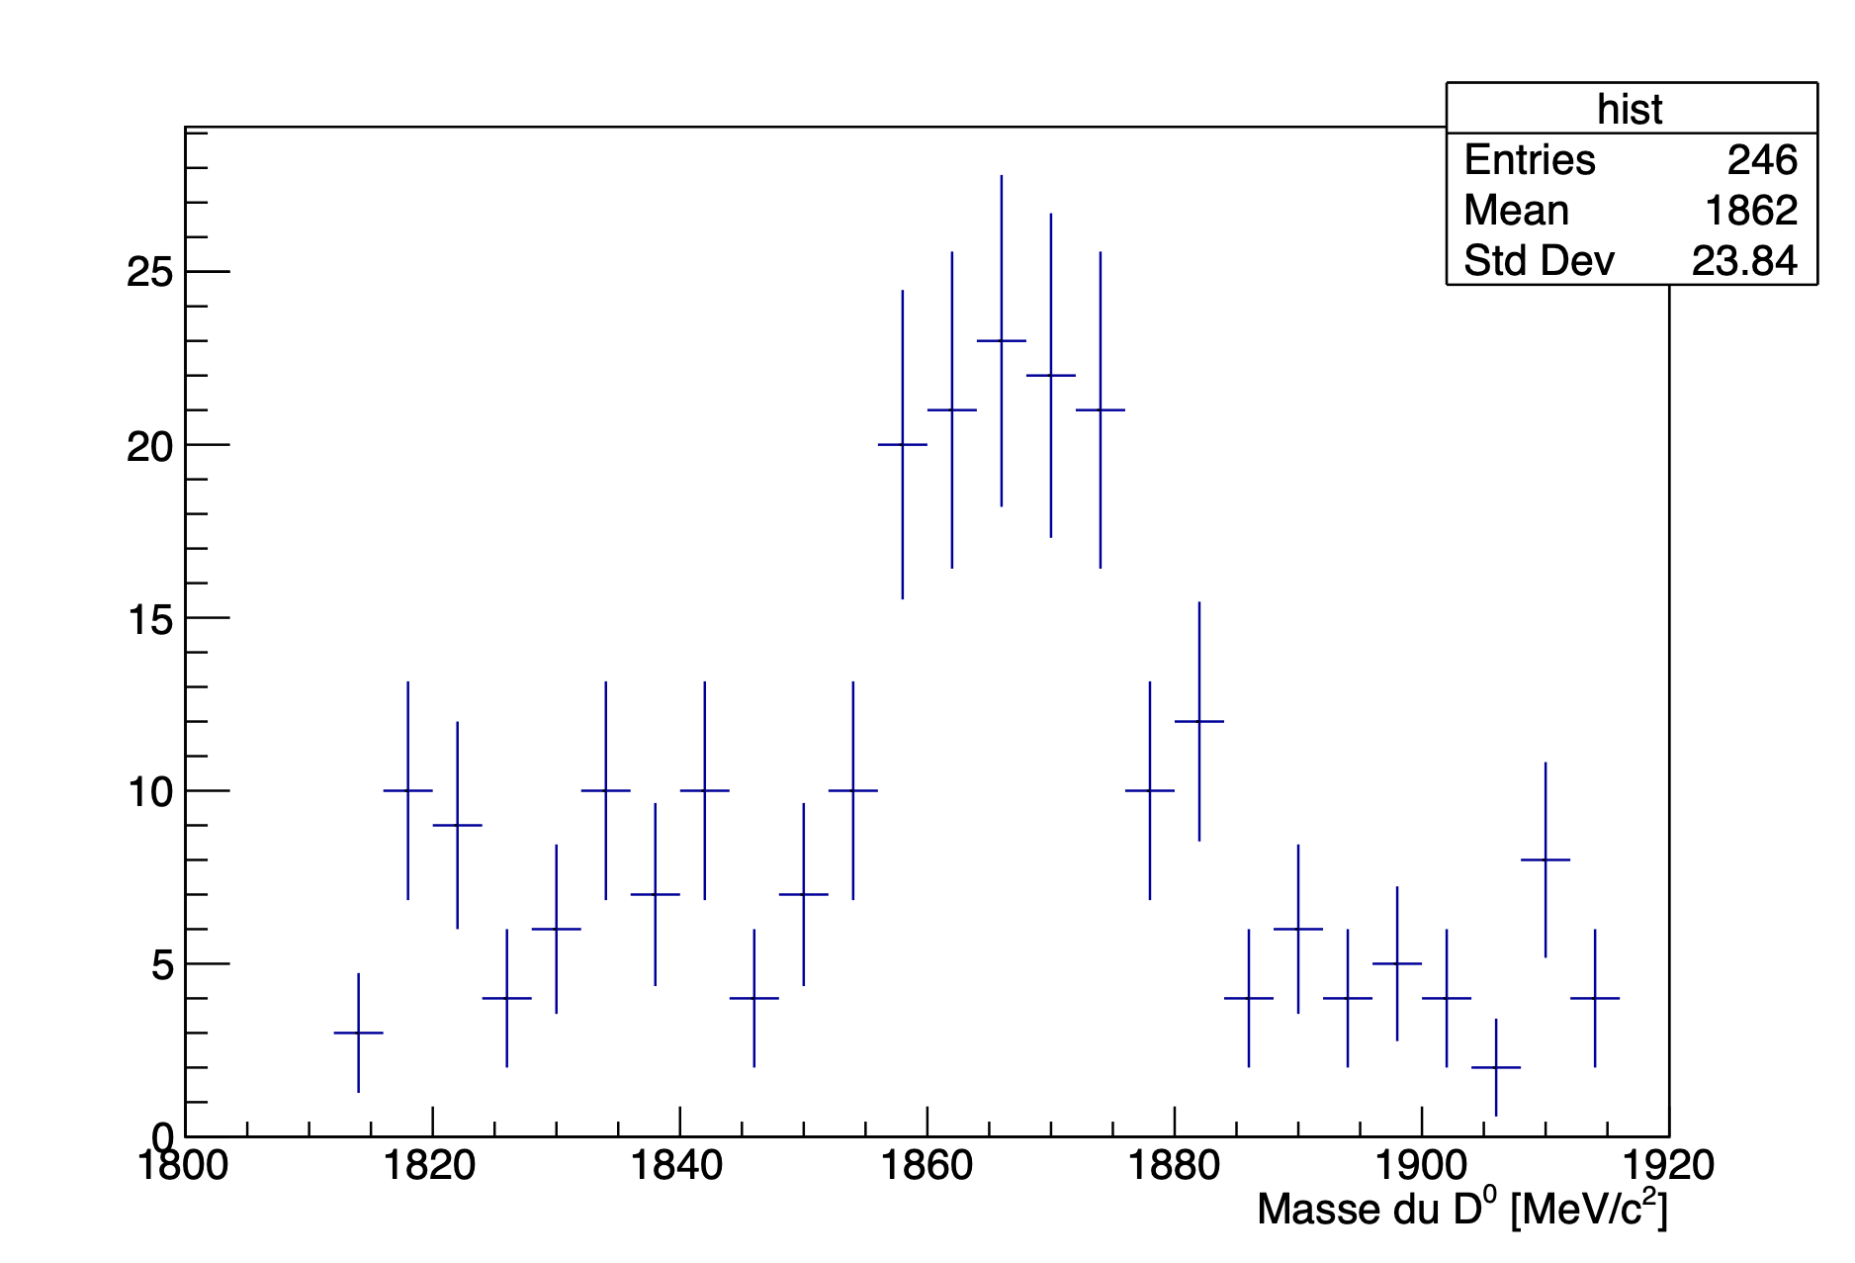
Collection des événements

Slide 78
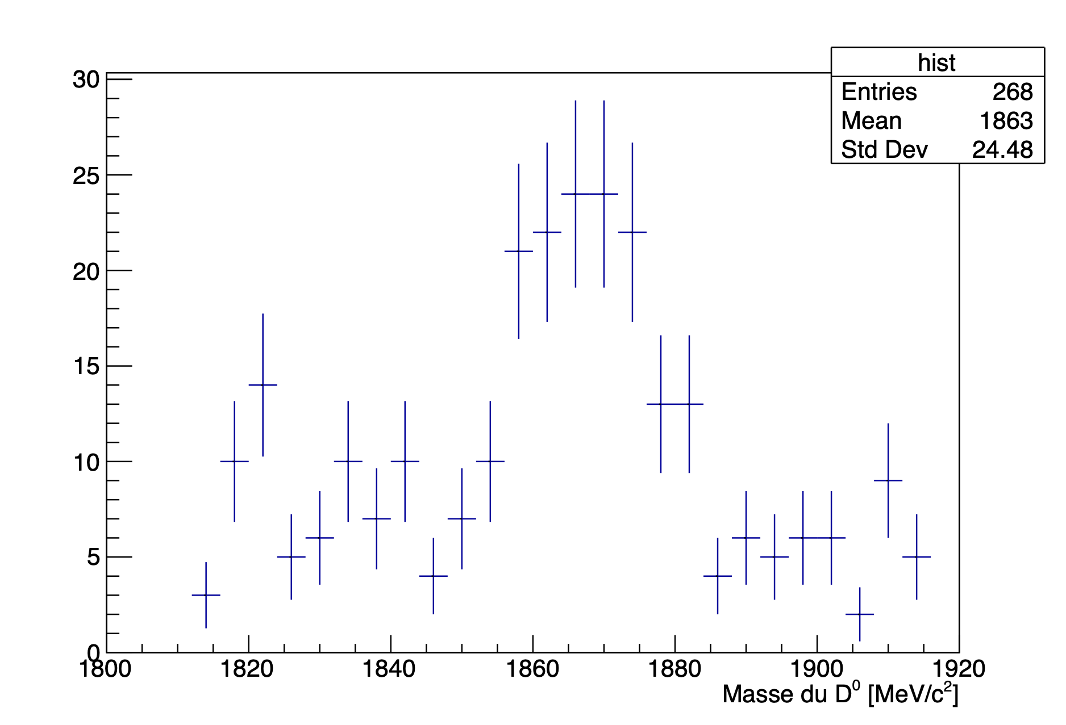
Collection des événements

Slide 79
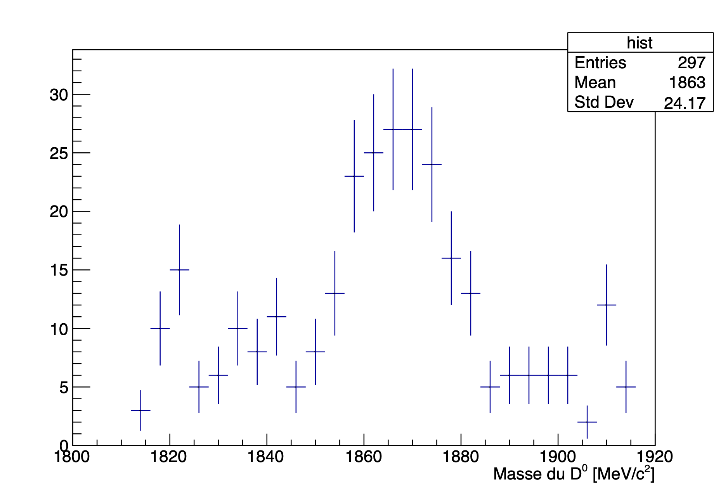
Collection des événements

Slide 80
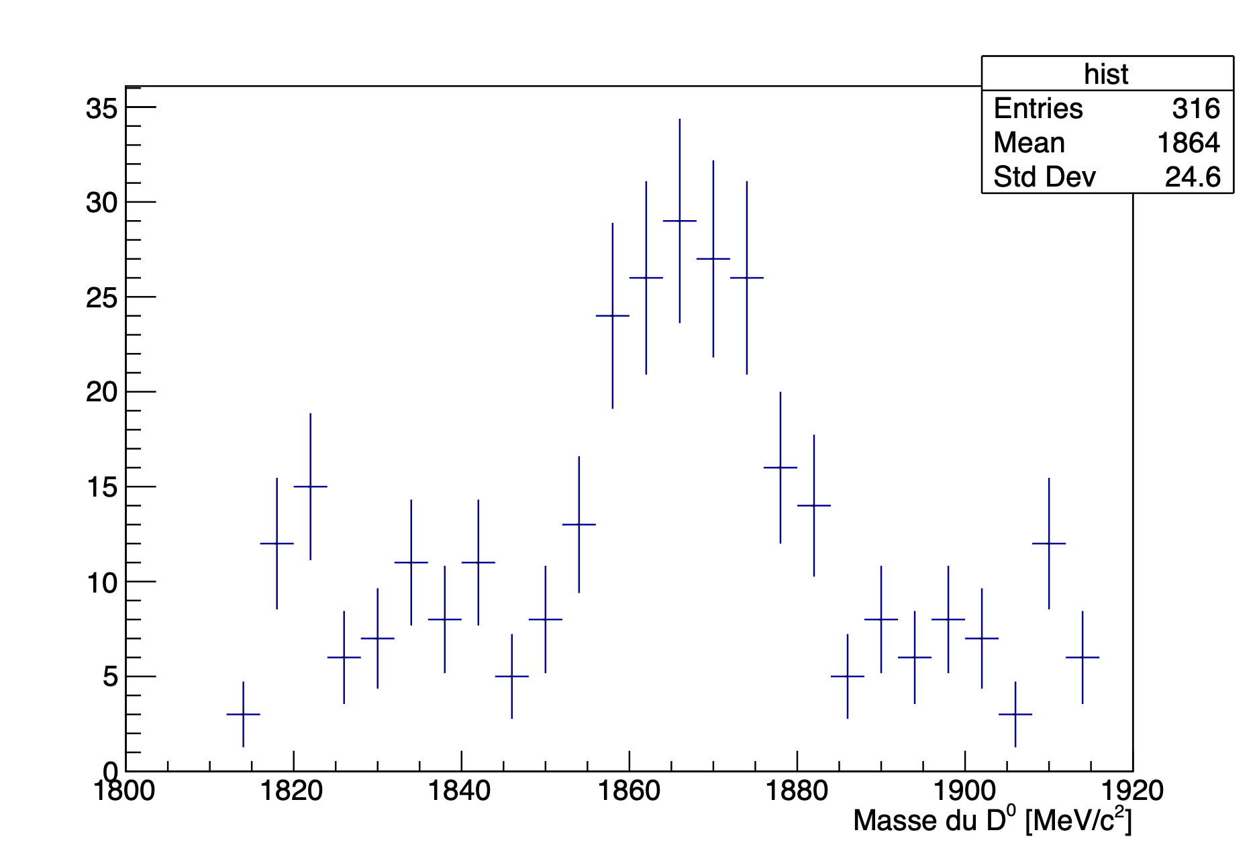
Collection des événements

Slide 81
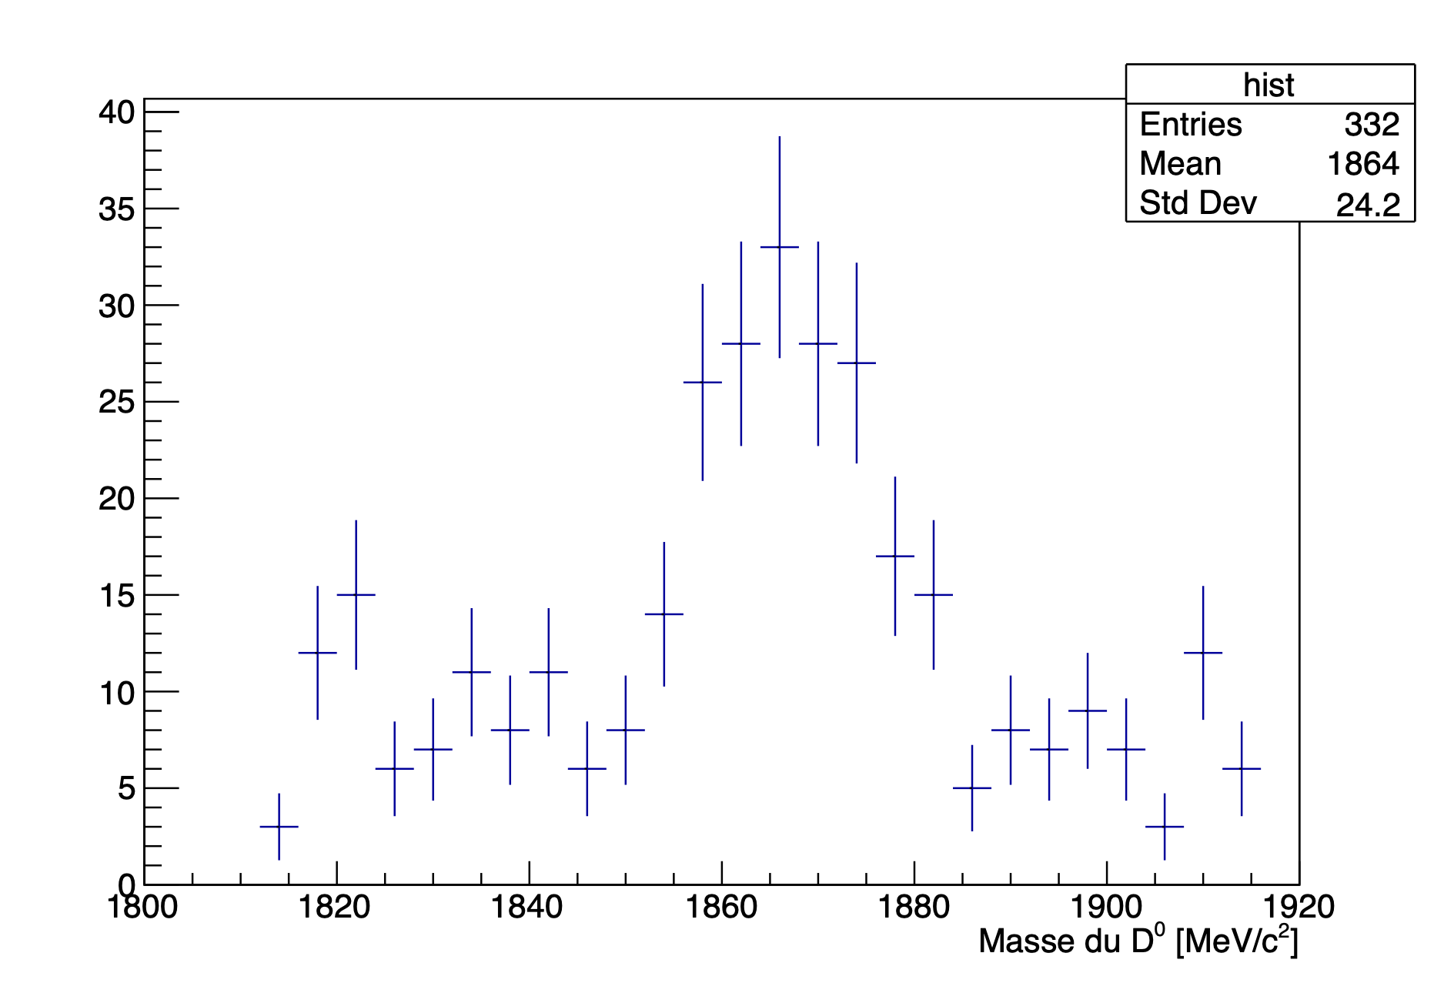
Collection des événements

Slide 82
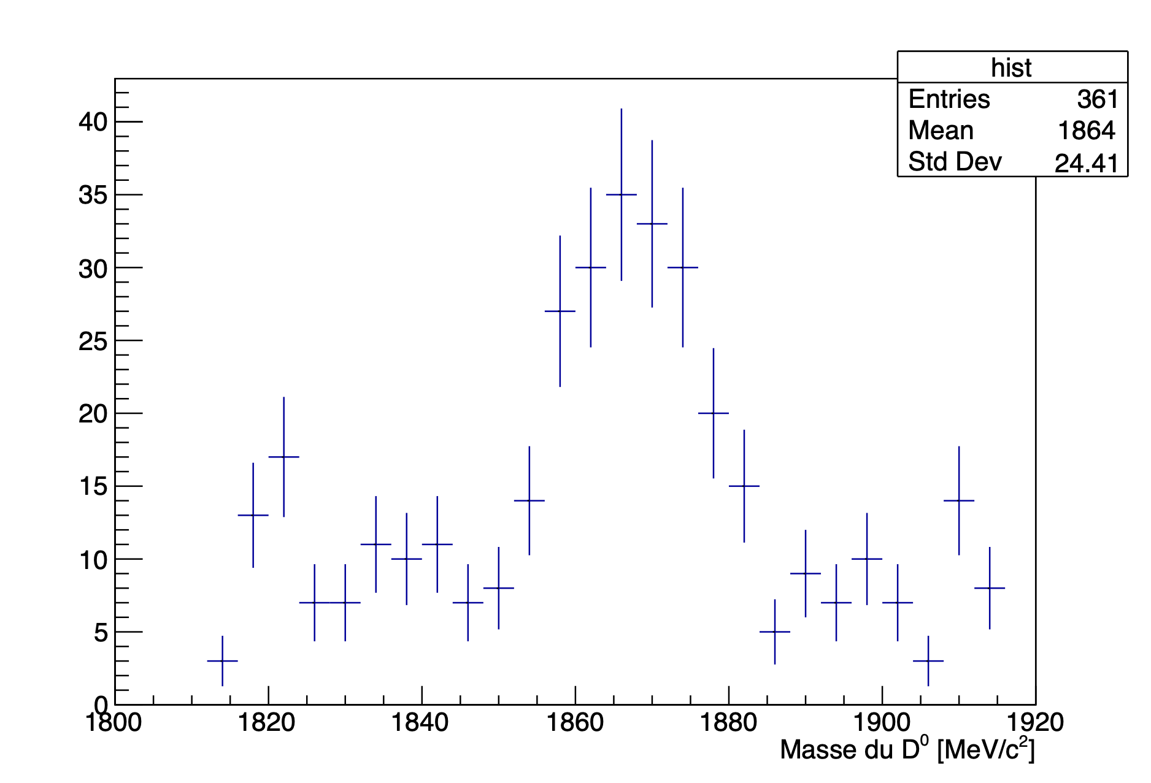
Collection des événements

Slide 83

Collection des événements

